Slide 1


ОТЧЁТ
Главы управы района Ростокино города Москвы
С.Ю. Гордиковой
«О результатах деятельности управы района Ростокино города Москвы за 2023 год»

Slide 2
Ежегодное заслушивание отчёта главы управы района РОСТОКИНО города Москвы, о результатах деятельности управы района, в соответствии с Постановлением Правительства Москвы от 10.09.2012 №474-ПП, проводится ежегодно в первом квартале каждого года. В отчёт включаются сведения об основных направлениях деятельности управы района за отчётный год, в том числе:
О результатах выполнения комплексной программы развития района;
О взаимодействии управы и жителей района по решению вопросов социально-экономического развития.

Slide 3
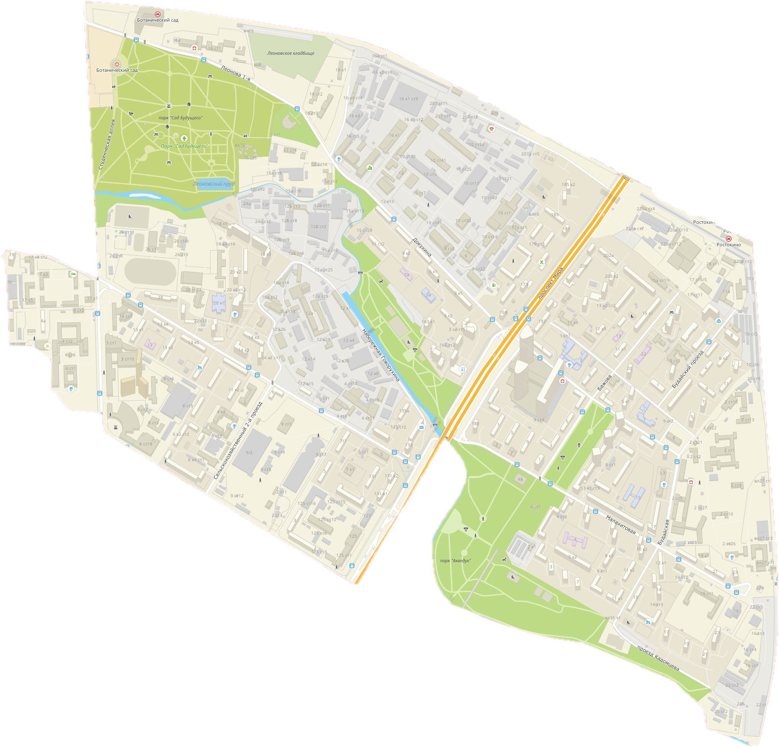
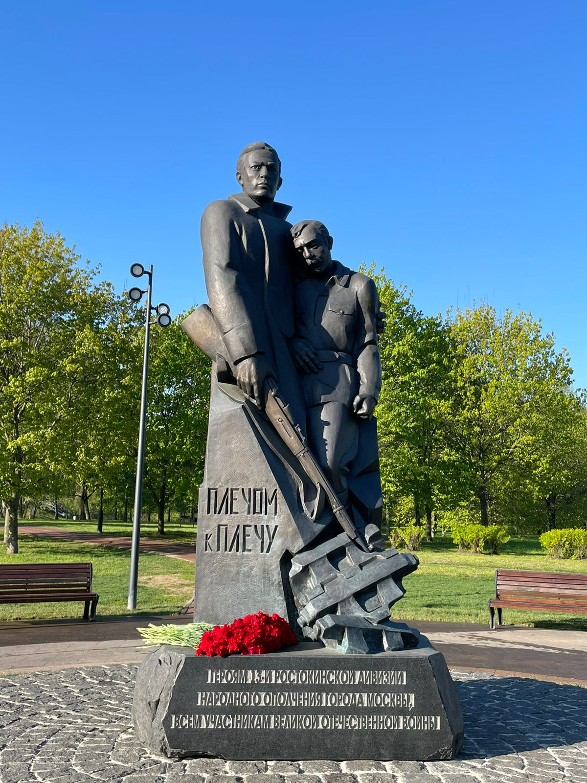
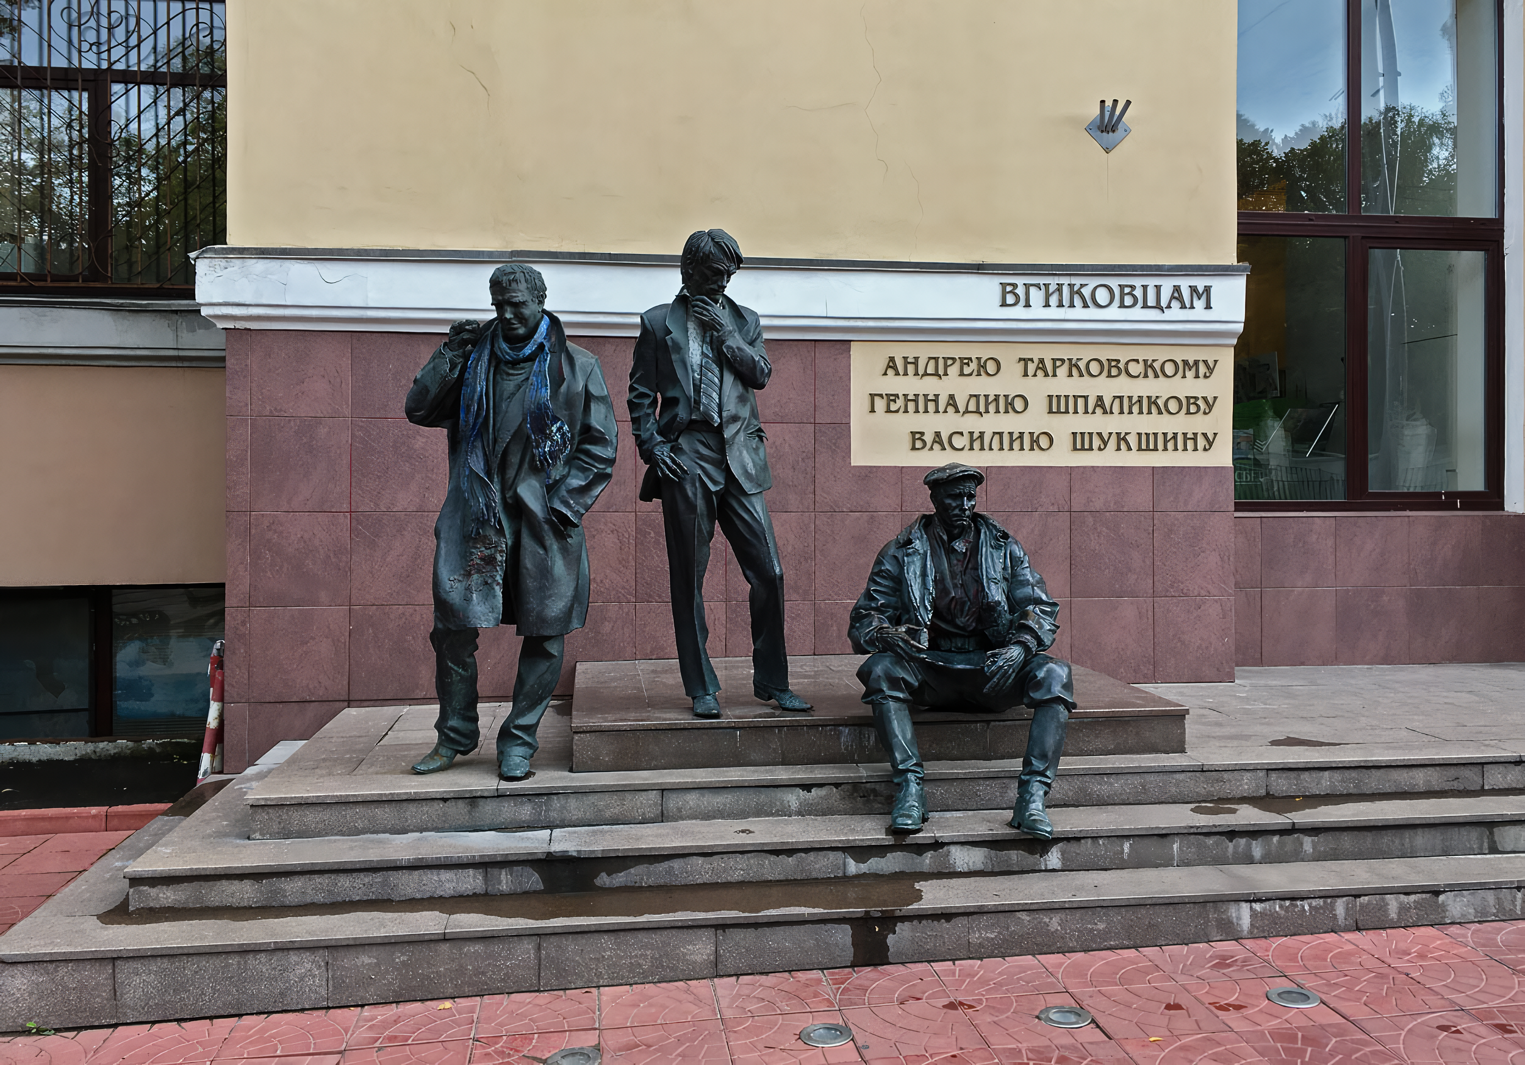
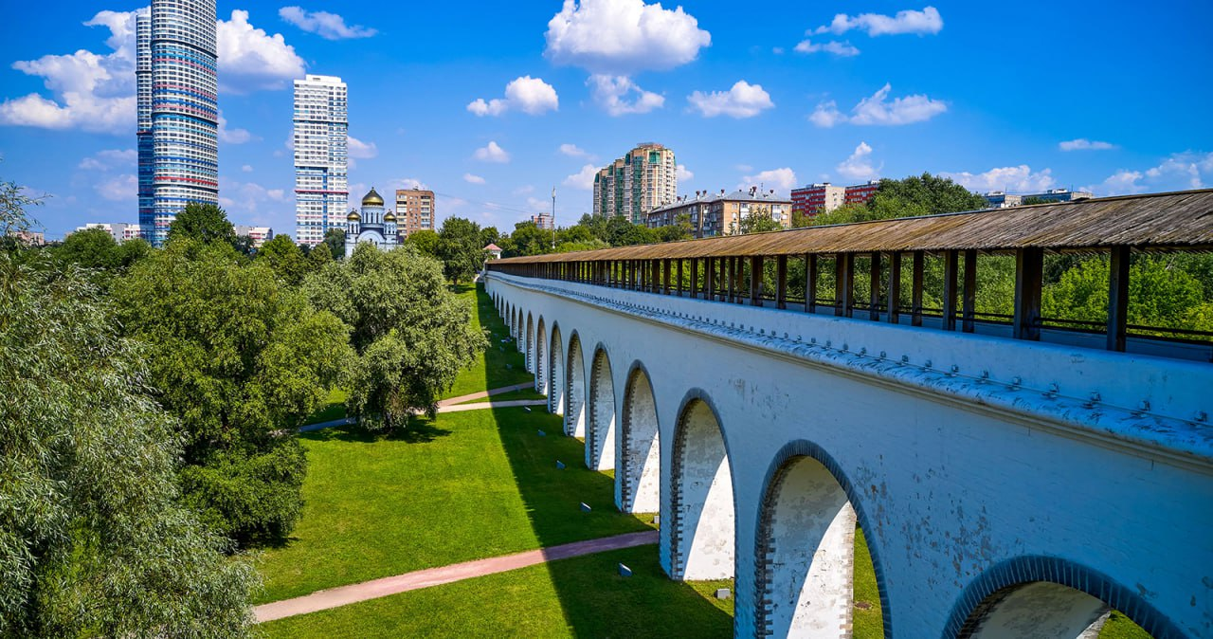
ХАРАКТЕРИСТИКА РАЙОНА
Население района:
Жилых домов: 152 дома
Дворовых территорий: 145 шт.
Площадь района: 440 гектар
Парки, скверы и парковые зоны: 5 объектов
ГБУ «Жилищник района Ростокино» – 136 домов.
ТСЖ и ЖСК, УК и общежитие – 16 домов

Slide 4
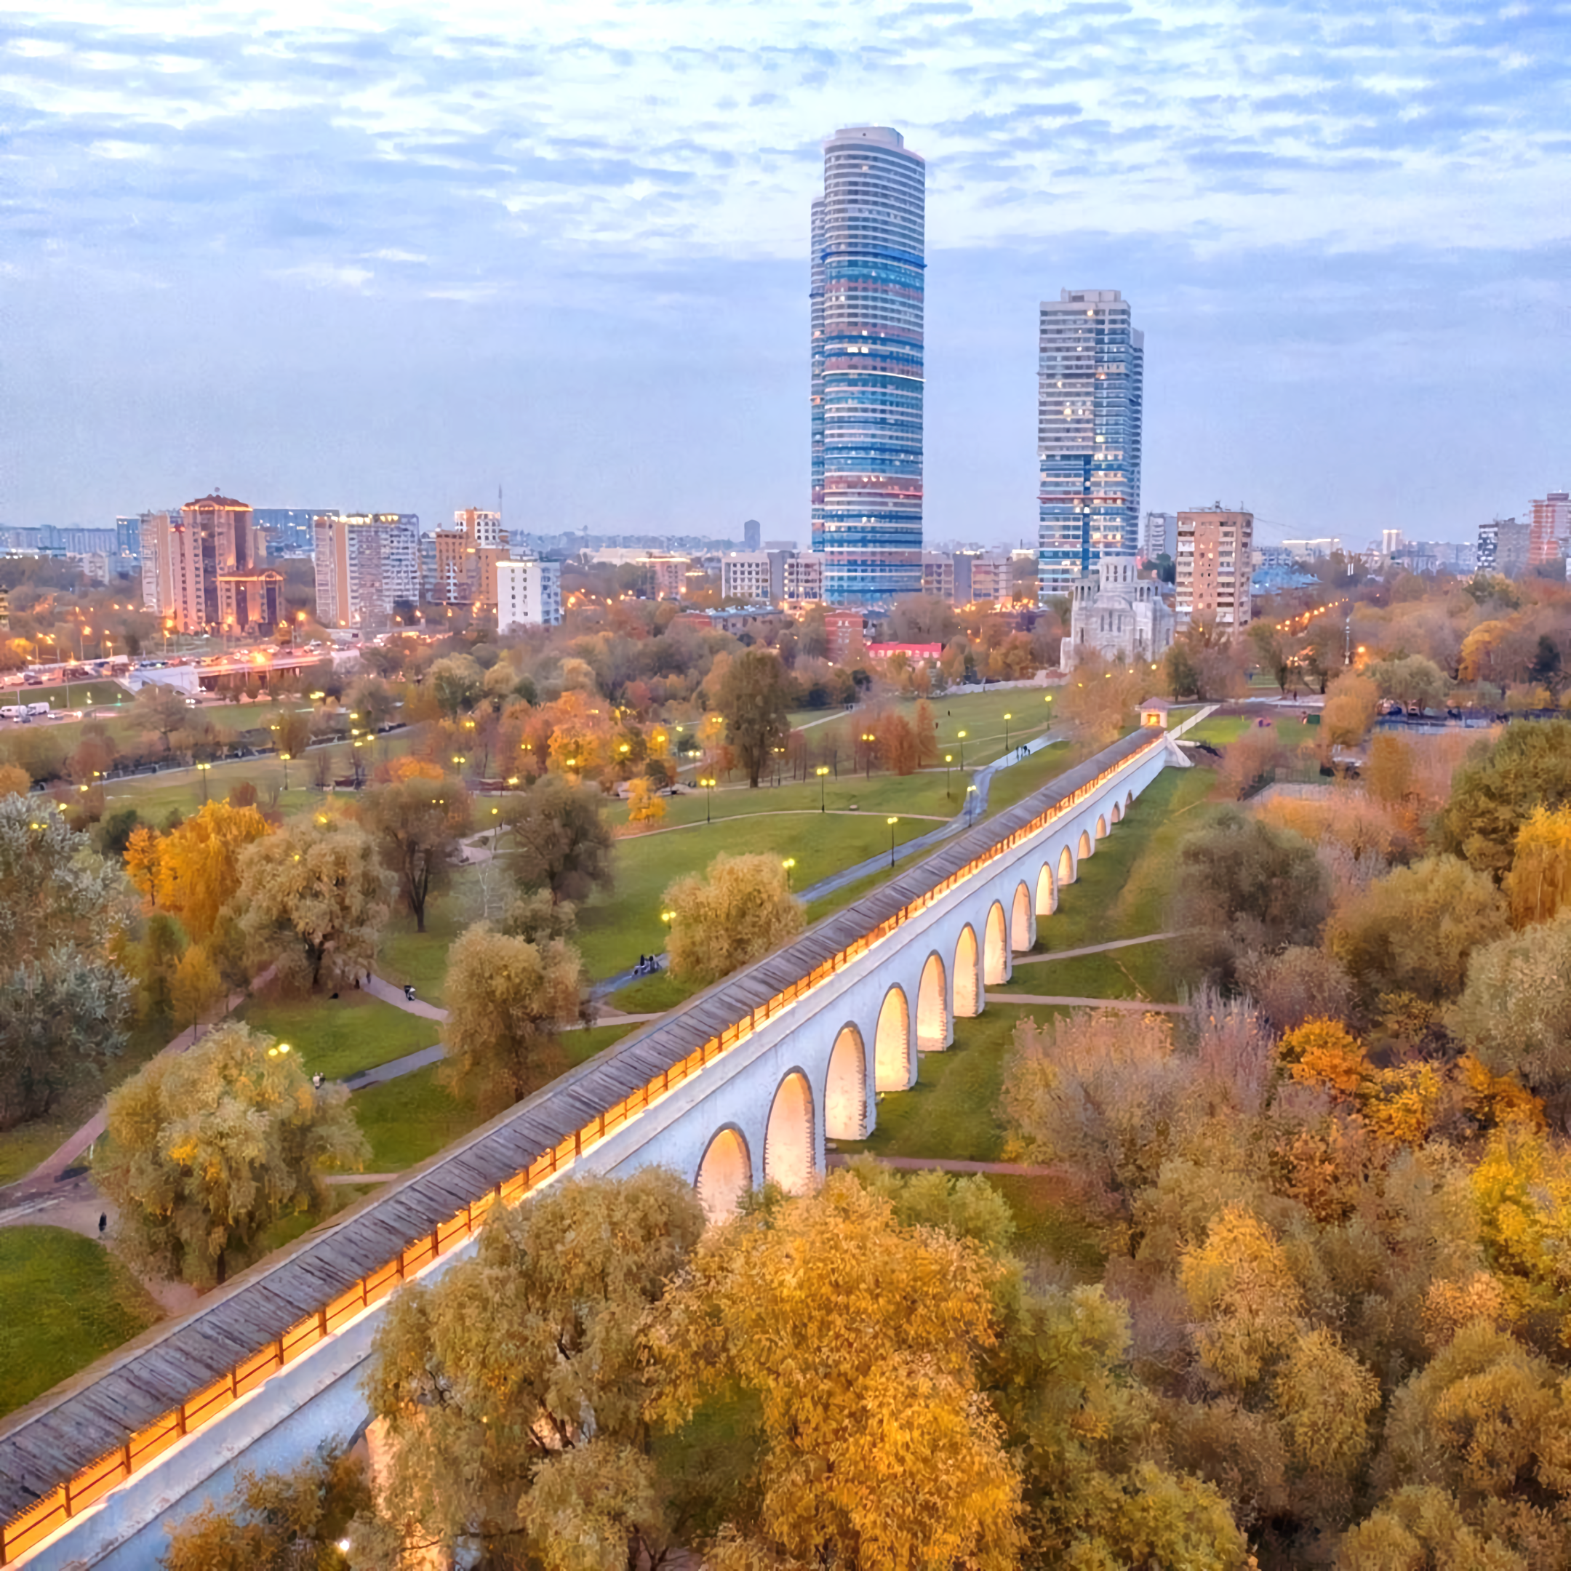
Темы отчёта:
Жилищно-коммунальное хозяйство и благоустройство
Многоквартирные дома
Развитие улично-дорожной сети и транспортной доступности
Сфера торговли и услуг
Развитие социальной сферы
Спорт и досуг
Взаимодействие с органами местного самоуправления
Информирование населения
Работа с населением

Slide 5
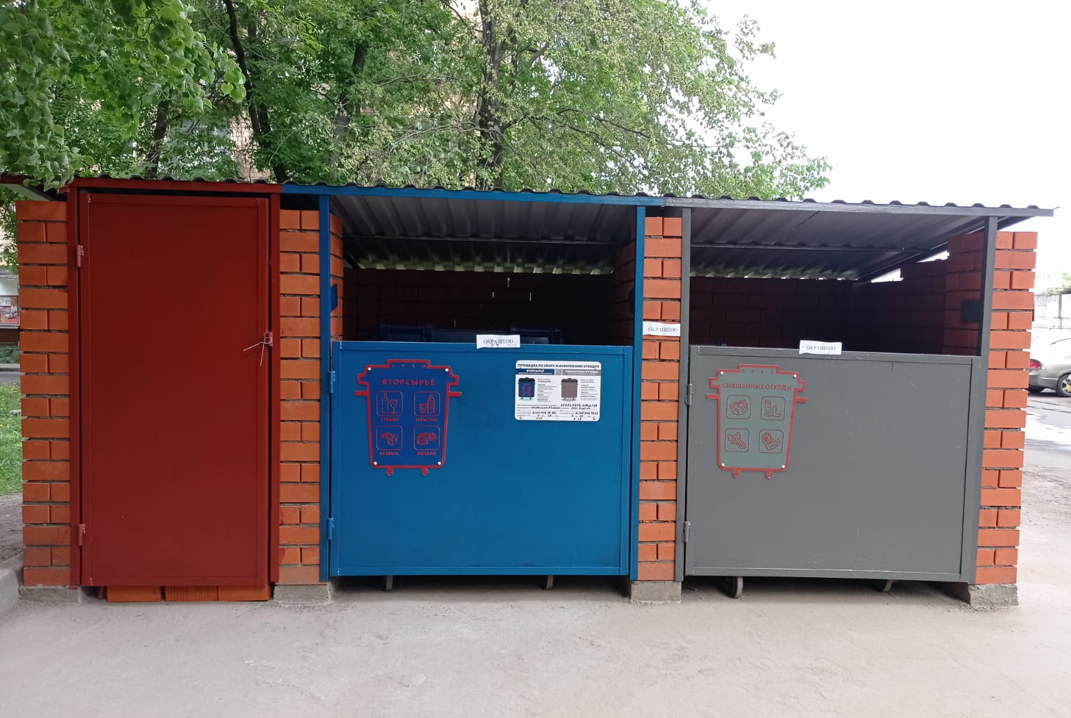
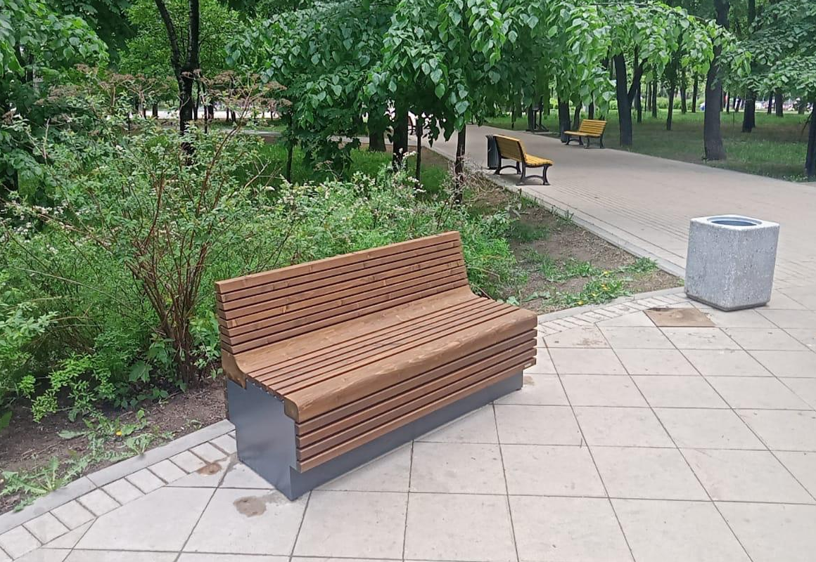
БЛАГОУСТРОЙСТВО В СФЕРЕ ЖИЛИЩНО-КОММУНАЛЬНОГО ХОЗЯЙСТВА
В 2023 году в районе Ростокино было выполнено, за счет доведенных лимитов по средствам стимулирования управы в сумме 38 466 100 руб.
Комплексное благоустройство дворовых территория по 5 адресам:
Сельскохозяйственная ул.,
д . 11 к. 2;
Сельскохозяйственная ул.,
д. 11 к. 3;
Сельскохозяйственная ул.,
д. 11 к. 4;
С. Эйзенштейна, д. 6;
С. Эйзенштейна, д. 6 к. 3.
Ремонт асфальтобетонного покрытия с заменой бортового камня: Проспект Мира, д. 183
Выполнен текущий ремонт дворовых территорий:
Детская площадка – Бажова, д. 3;
Замена МАФ на территории сквера по ул. Бажова;
Реконструкция 17 контейнерных площадок;
Ремонт газонов общей площадью 6180 м2;

Slide 6
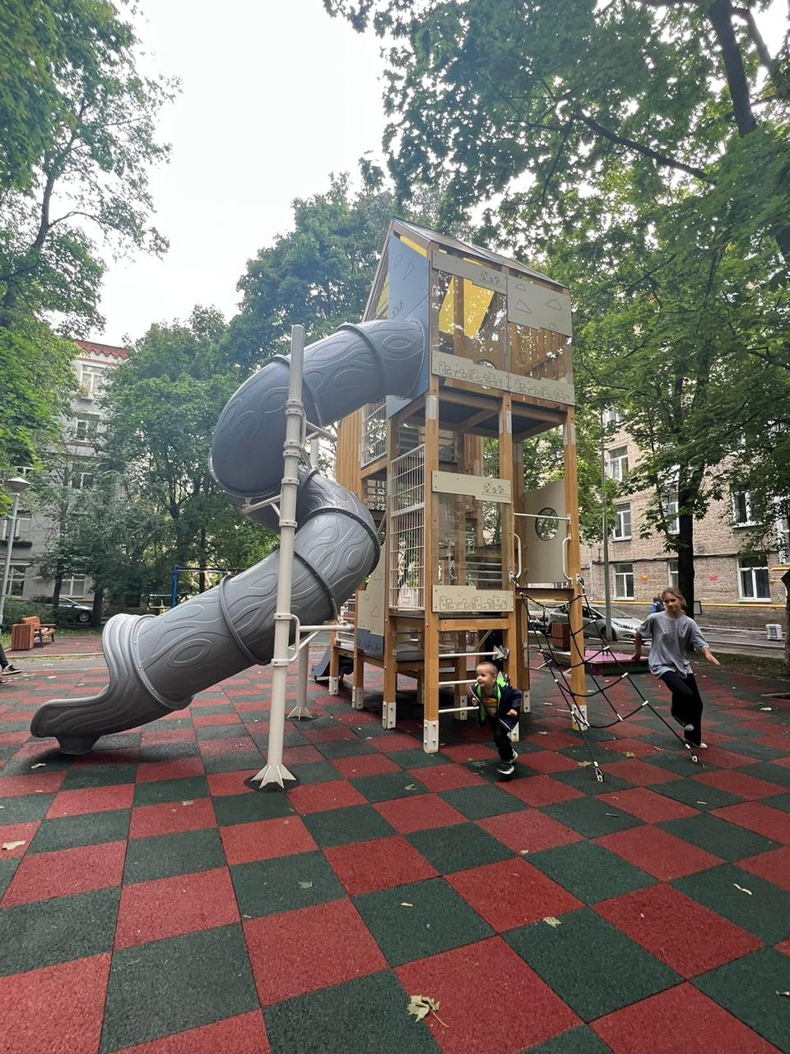
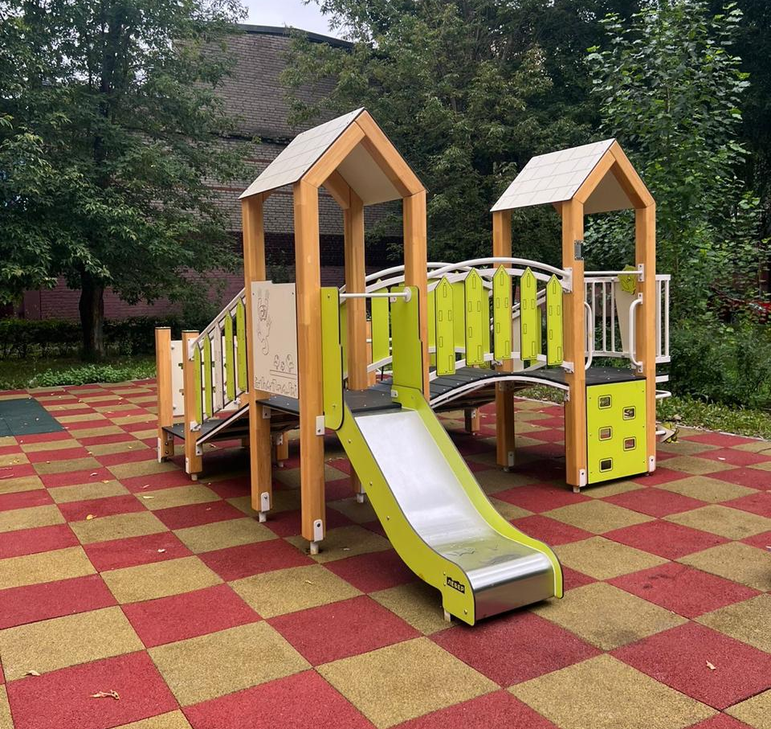
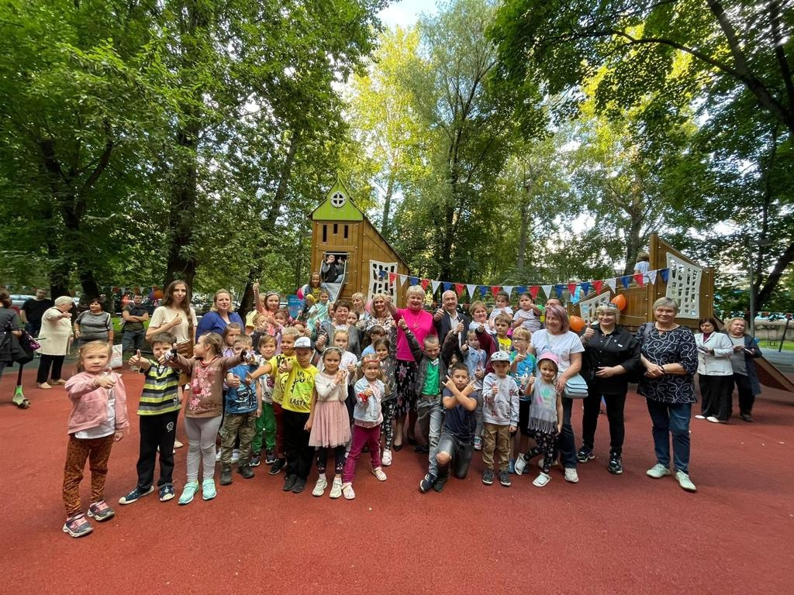
БЛАГОУСТРОЙСТВО В СФЕРЕ ЖИЛИЩНО-КОММУНАЛЬНОГО ХОЗЯЙСТВА

Slide 7
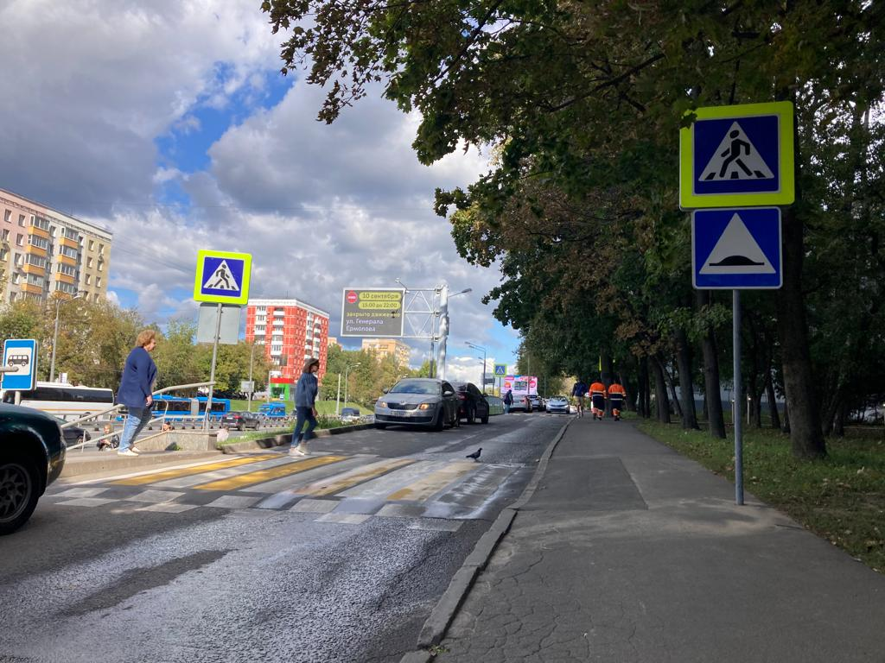
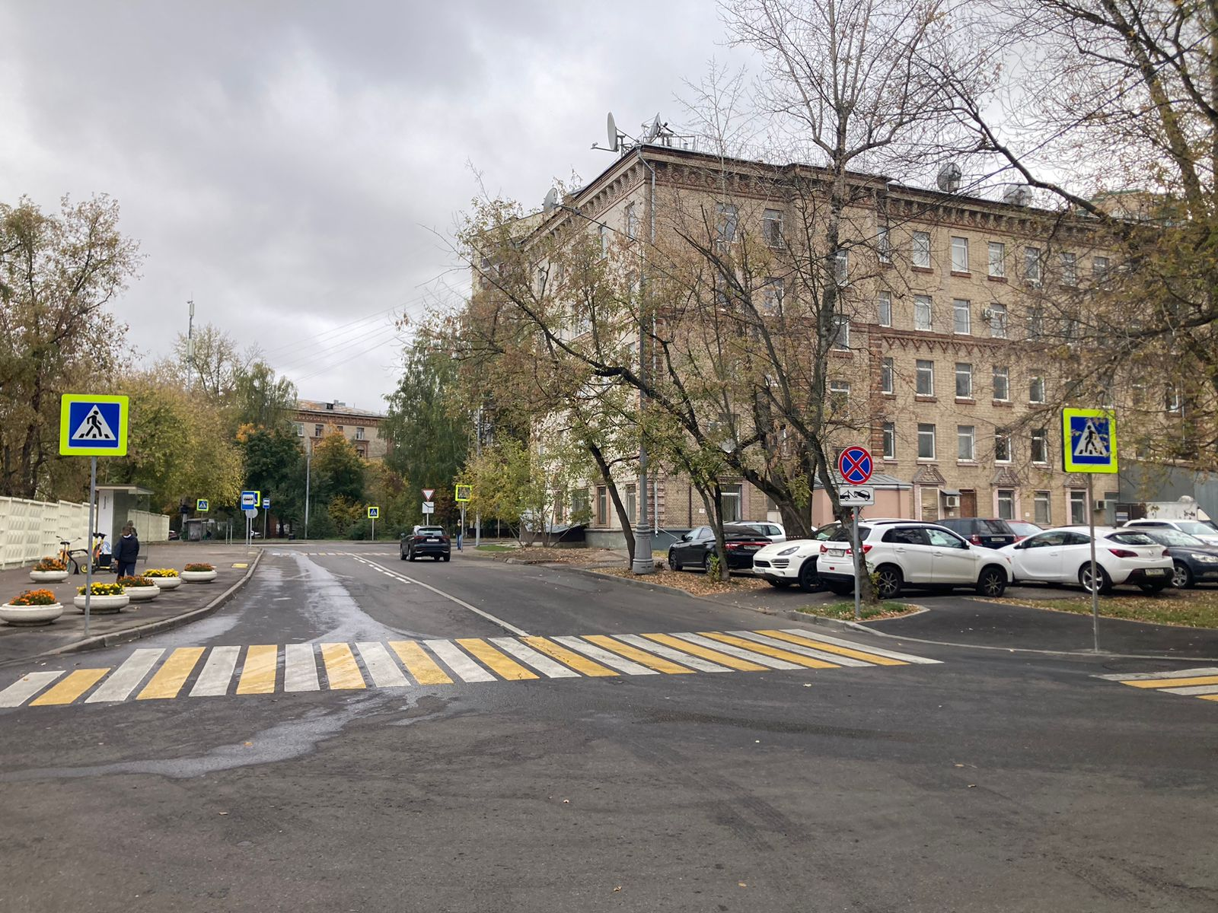
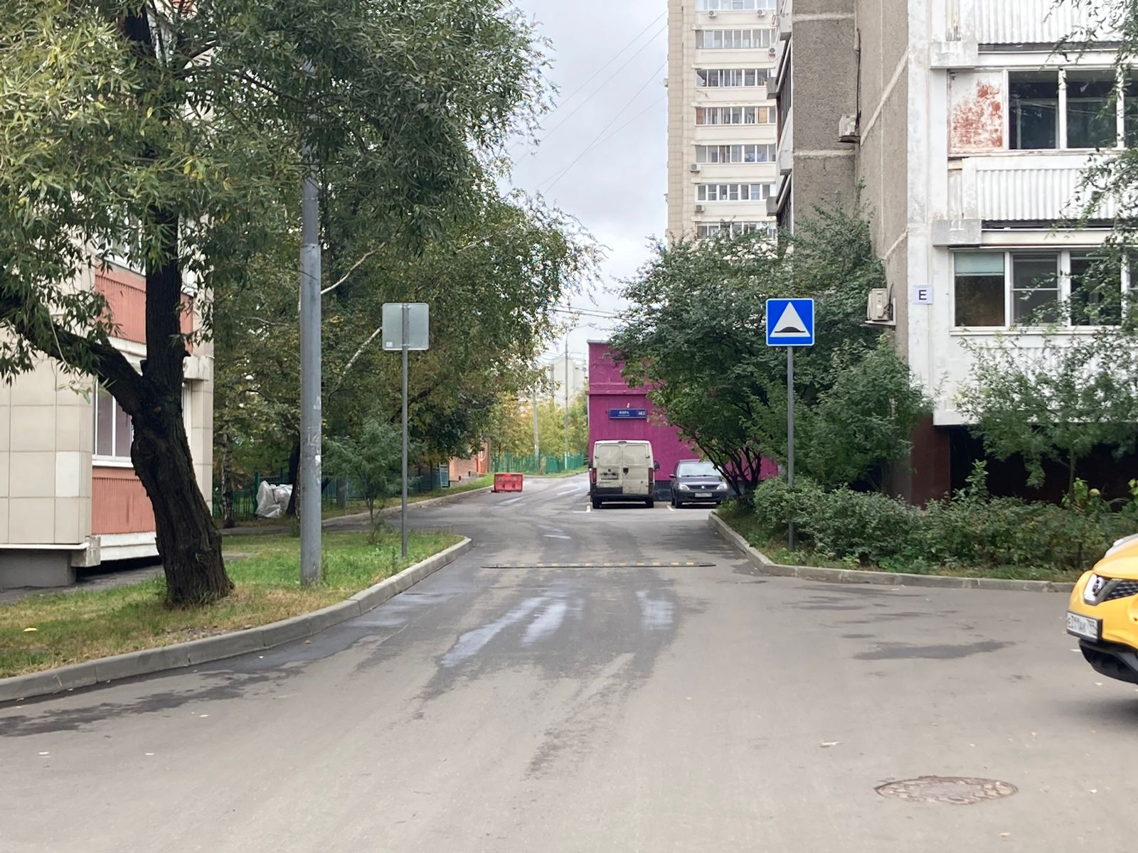
реализация программы комплексной схемы организации дорожного движения (КСОДД) 2023 года выполнены следующие работы:
Проспект Мира, дублер (в районе дома 192) – устройство приподнятого пешеходного перехода
ул. Сельскохозяйственная, д. 2 – устройство приподнятого пешеходного перехода
ул. Сельскохозяйственная, д. 19 – устройство приподнятого пешеходного перехода
Проспект Мира, д. 165 – устройство искусственной дорожной неровности
Будайская улица – устройство нерегулируемых пешеходных переходов с устройством нового и ремонтом имеющегося тротуара.

Slide 8
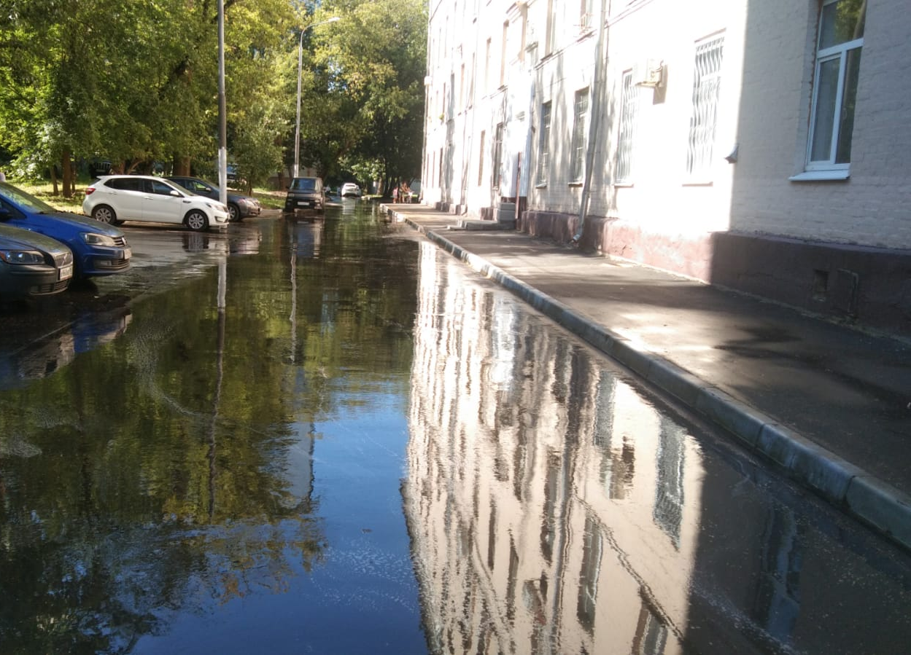
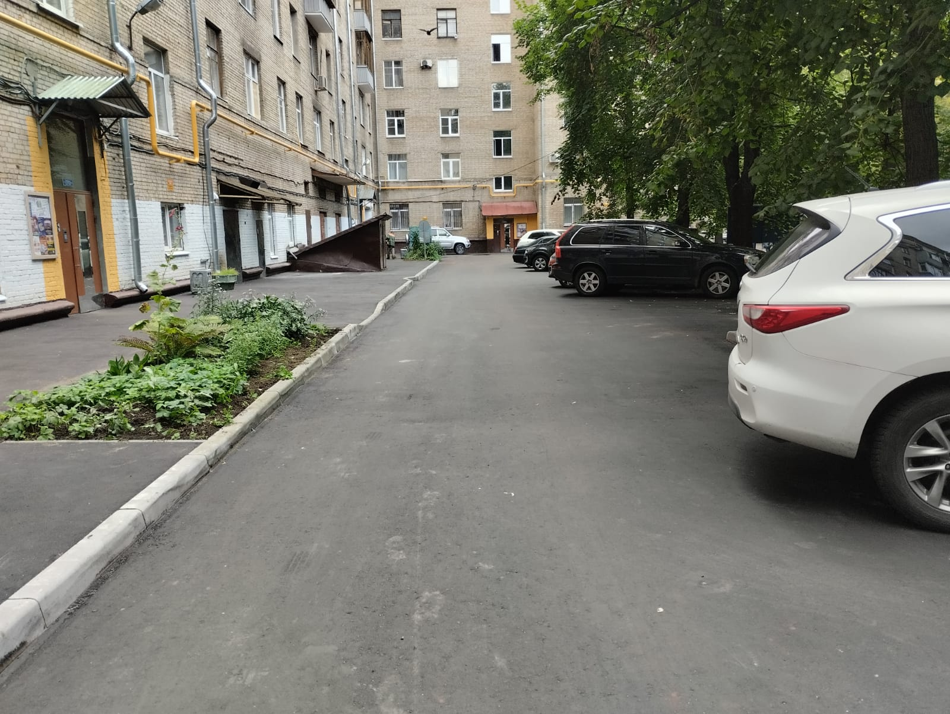
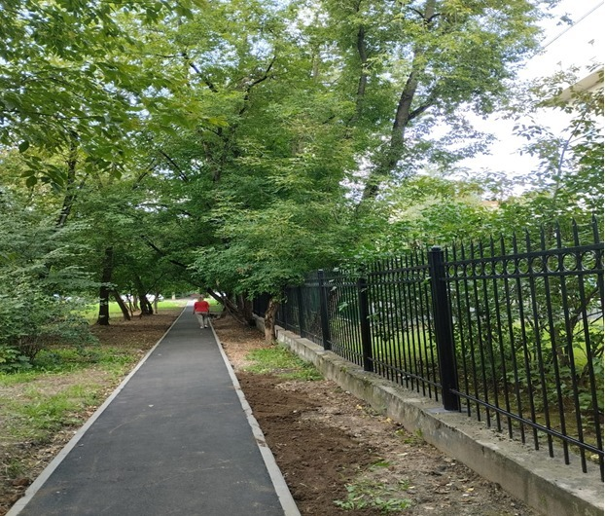
БЛАГОУСТРОЙСТВО В СФЕРЕ ЖИЛИЩНО-КОММУНАЛЬНОГО ХОЗЯЙСТВА
Ремонт асфальтобетонного покрытия большими картами на сумму 12 590 100 руб.:
Будайский проезд, д. 1;
Будайская ул., д. 9;
Сельскохозяйственная ул.,
д. 7/1;
С. Эйзенштейна, д. 6 к. 2 стр. 1;
С. Эйзенштейна, д. 6 к. 2 стр. 2;
С. Эйзенштейна, д. 6 к. 3;

Slide 9
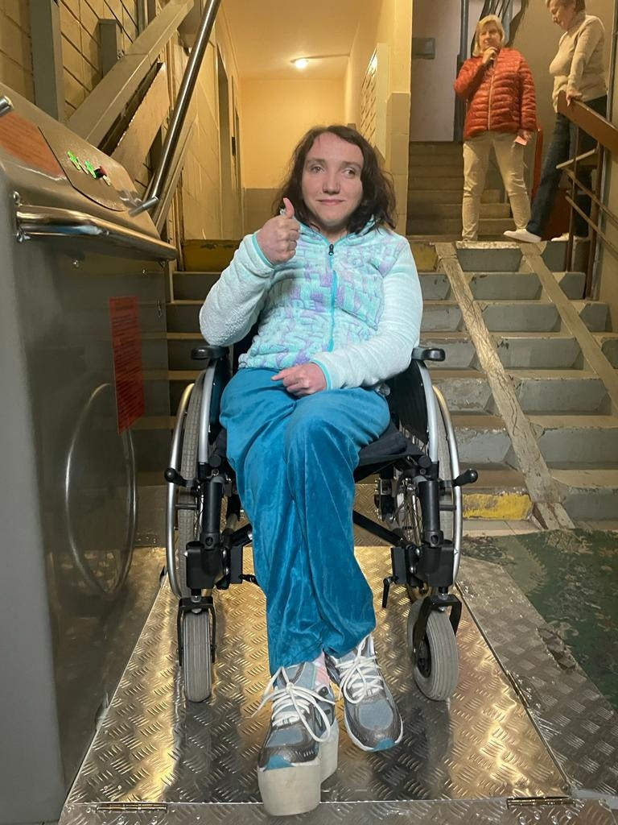
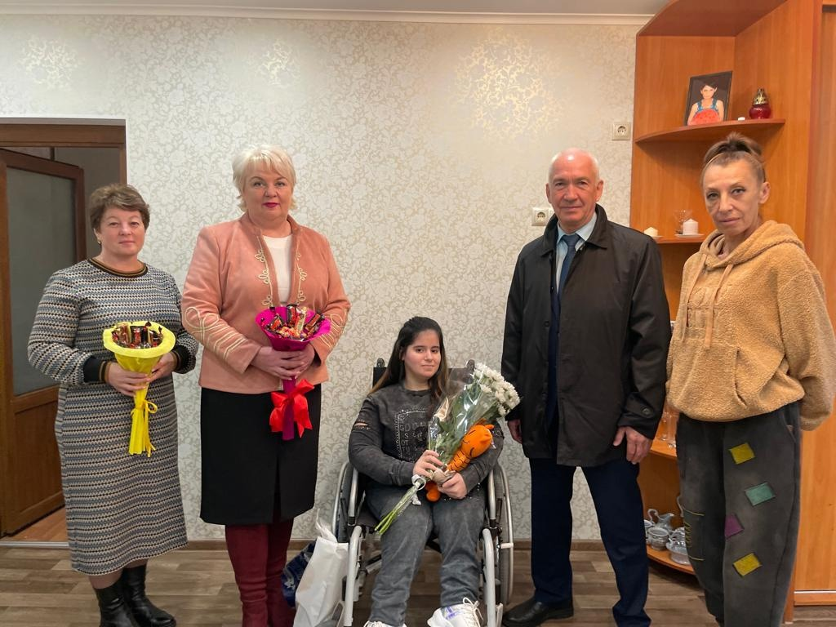
БЛАГОУСТРОЙСТВО В СФЕРЕ ЖИЛИЩНО-КОММУНАЛЬНОГО ХОЗЯЙСТВА
В 2023 году в рамках программы социально-экономического развития района Ростокино было выполнено в сумме 3 275 100 руб.:
Ремонт квартиры ребенка-сироты по адресу: Будайский проезд, д. 4
Ремонт общедомового оборудования, позволяющего обеспечить беспрепятственный доступ инвалидов и других лиц с ограничениями жизнедеятельности, включая подъемную платформу по адресу: ул. Сельскохозяйственная, д. 18 корп. 3 подъезд 1
Ремонт квартиры многодетной семьи лица, призванного на военную службу по мобилизации по адресу: проспект Мира, д. 188А
Ремонт внутридомовых инженерных систем водоотведения (канализации) (выпуски и сборные трубопроводы) по адресу: ул. Малахитовая, д. 9
Замена окон в местах общего пользования многоквартирного дома по адресу: ул. Бажова, д. 4

Slide 10
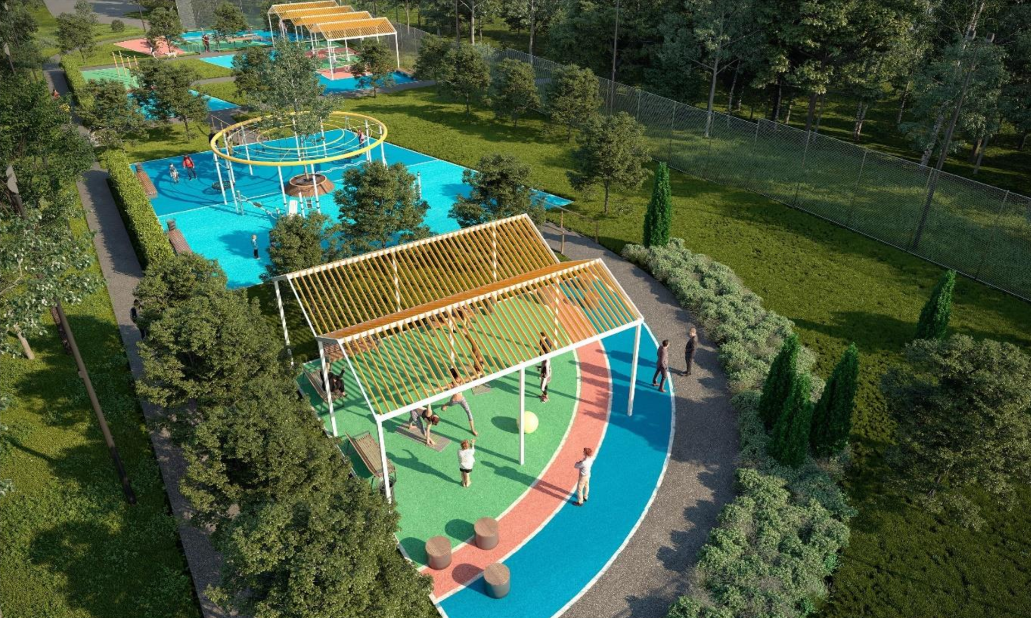
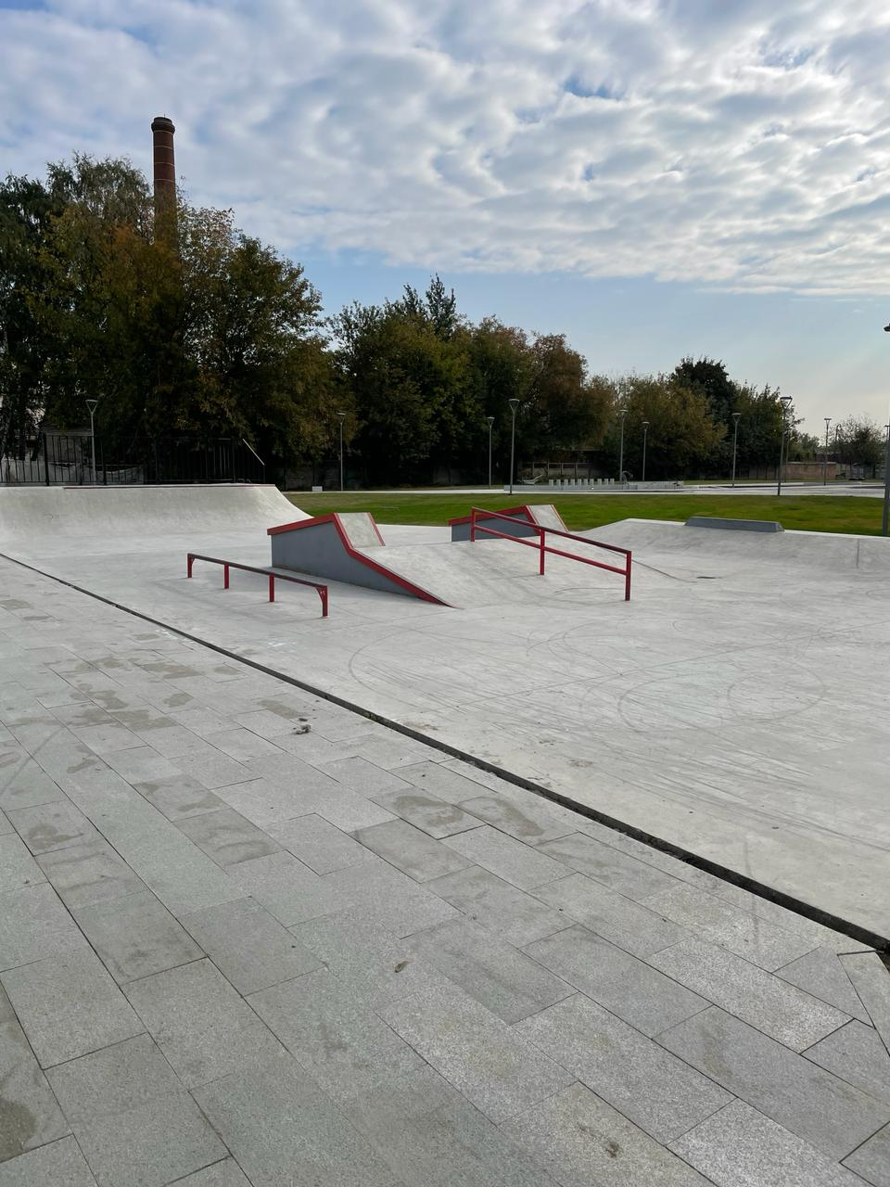
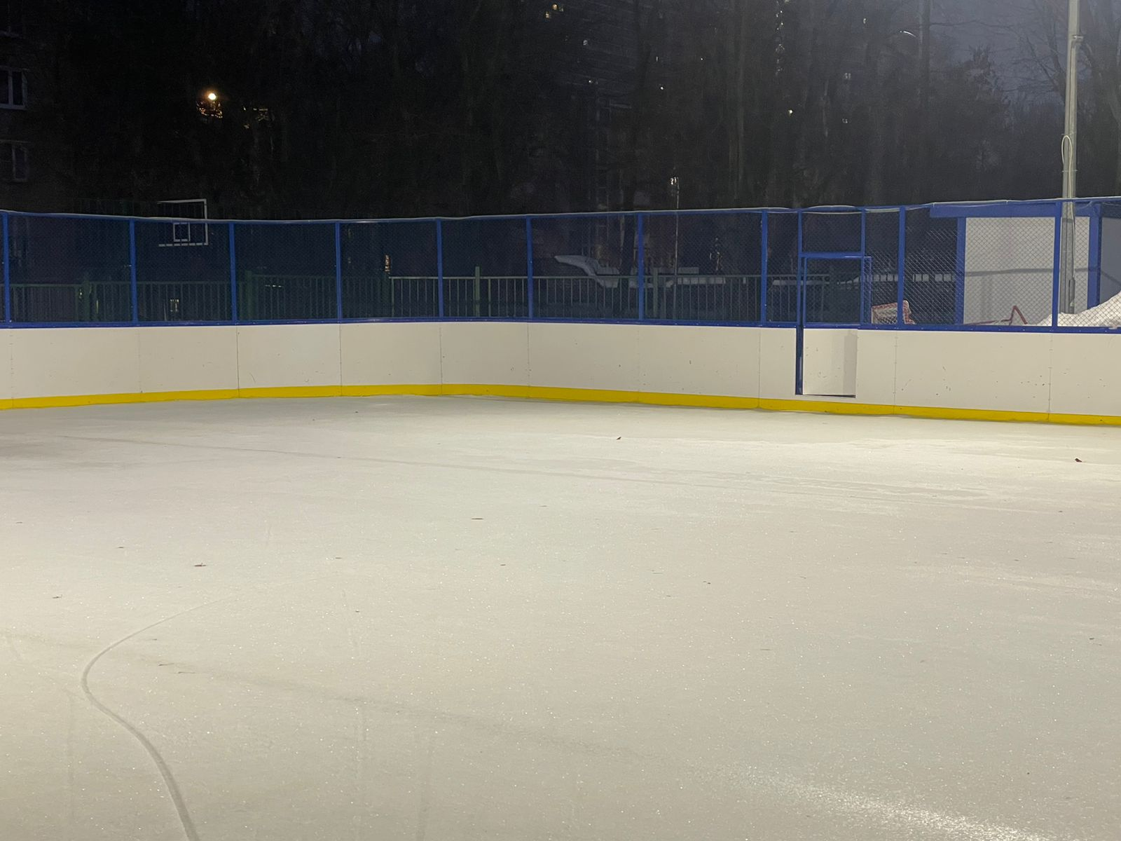
БЛАГОУСТРОЙСТВО В СФЕРЕ ЖИЛИЩНО-КОММУНАЛЬНОГО ХОЗЯЙСТВА
Выполнено благоустройство территории с элементами приспособления для современного использования территории парка «Ростокинский акведук». Современный спортивный кластер с устройством многофункциональной спортивной площадки, площадки «Активное долголетие», спортивно-игрового комплекса, воркаута, настольного тенниса и тренажёров
На земельных участках с адресными ориентирами: пр-т Мира, вблизи д. 185 к.2 - 202А выполнены работы по комплексному благоустройству территории.
Проведены работы на катке с искусственным льдом с адресным ориентиром: Проспект Мира, д. 185

Slide 11
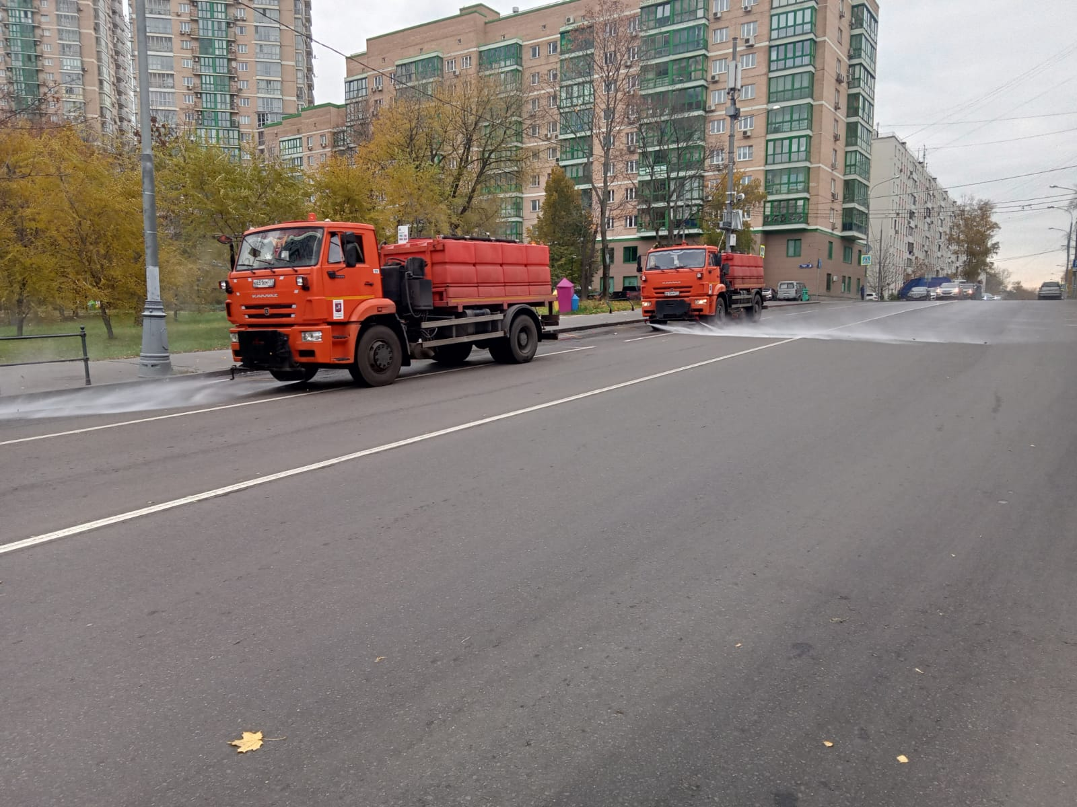
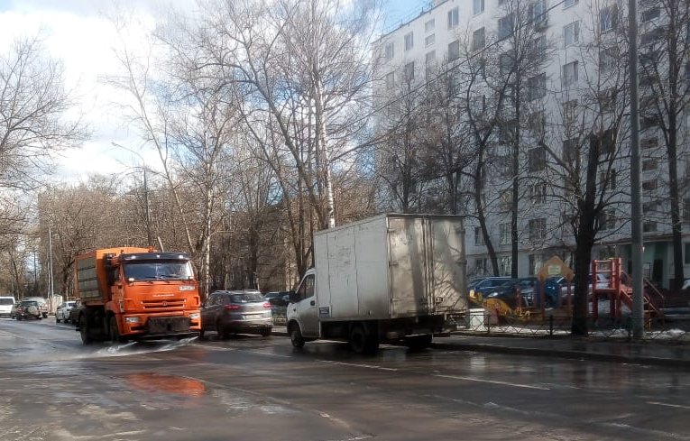
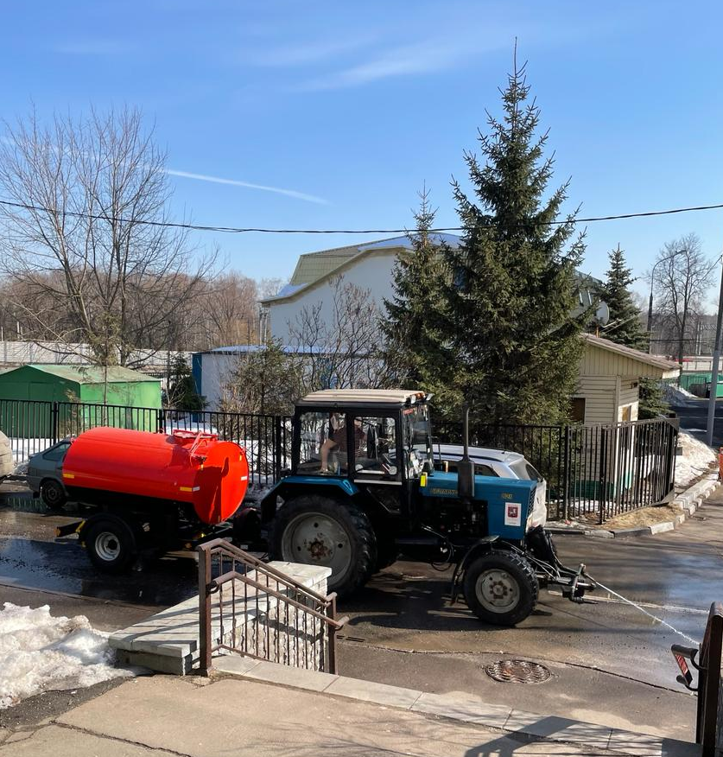
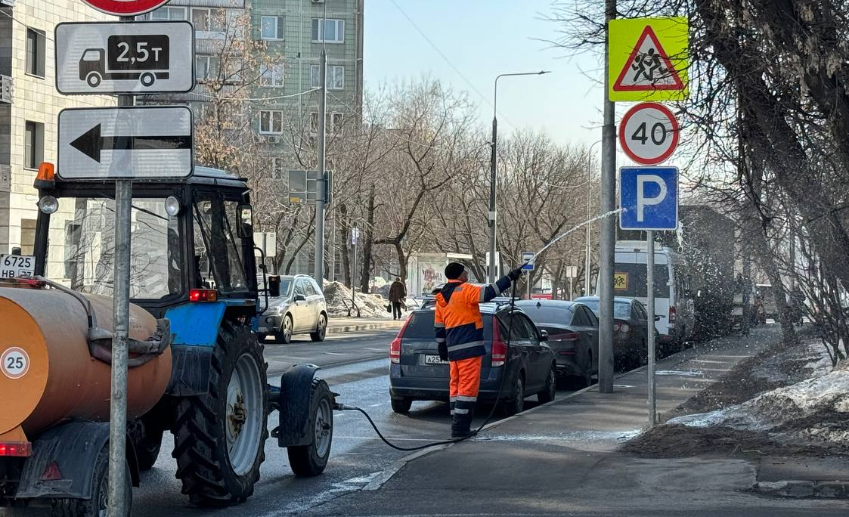
Содержание и ремонт объектов
дорожного хозяйства
Работы по санитарному содержанию ОДХ включают в себя мойку и уборку дорожного полотна и тротуаров, уборку случайного мусора с ОДХ и газонов.
28 объектов дорожного хозяйства
1 проезд (IV категории)
27 улиц и проездов (III категории)
35 объектов зеленых насаждений общей площадью
10 объектов I категории
25 объектов 2 категории
13 остановок общественного транспорта

Slide 12
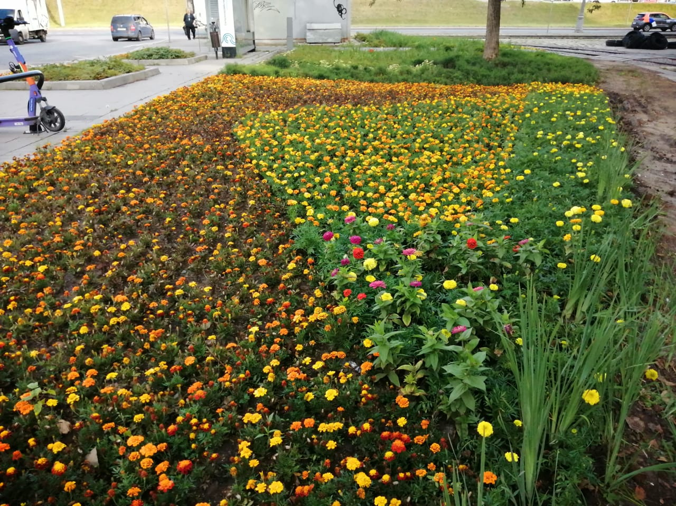
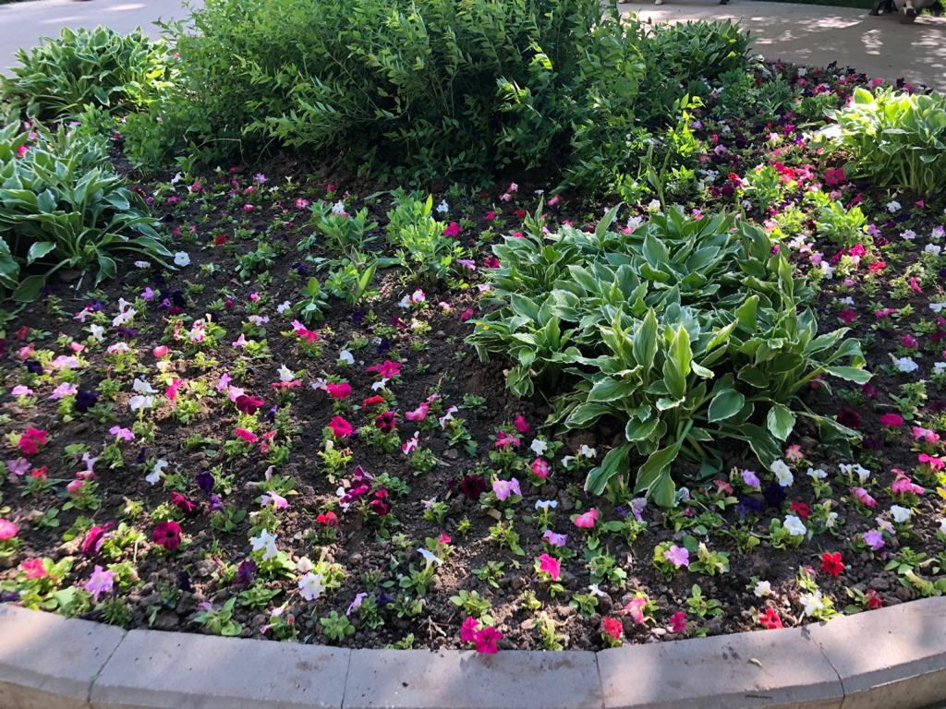
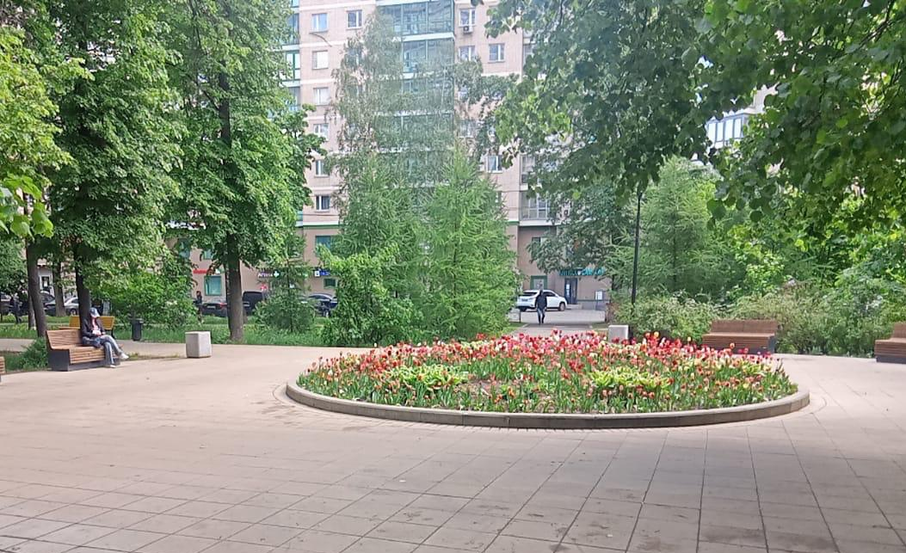
Работа по уходу за зелеными насаждениями района. Цветочное оформление
Общая площадь цветников – 2775 кв. м
Силами ГБУ «Жилищник района Ростокино» в 2023 году выполнено цветочное оформление цветочной рассадой 24 цветников.
На объектах высажено рассады в количестве
178 885 шт., из них:
Летники – 93 333 шт.
Луковичные – 77 953 шт.
Многолетники – 7 599 шт.
Выявлено и удалено 213 аварийных и сухостойных деревьев.
Выполнена омолаживающая обрезка – 47 тополей

Slide 13
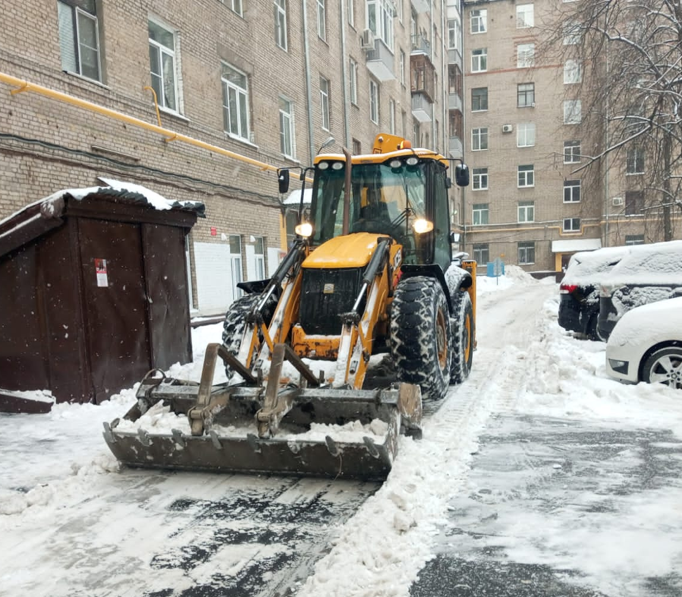

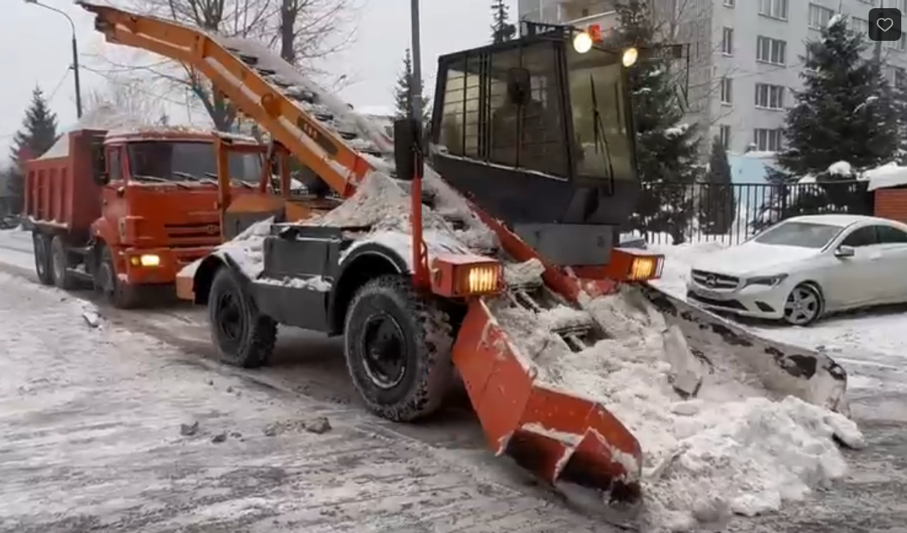
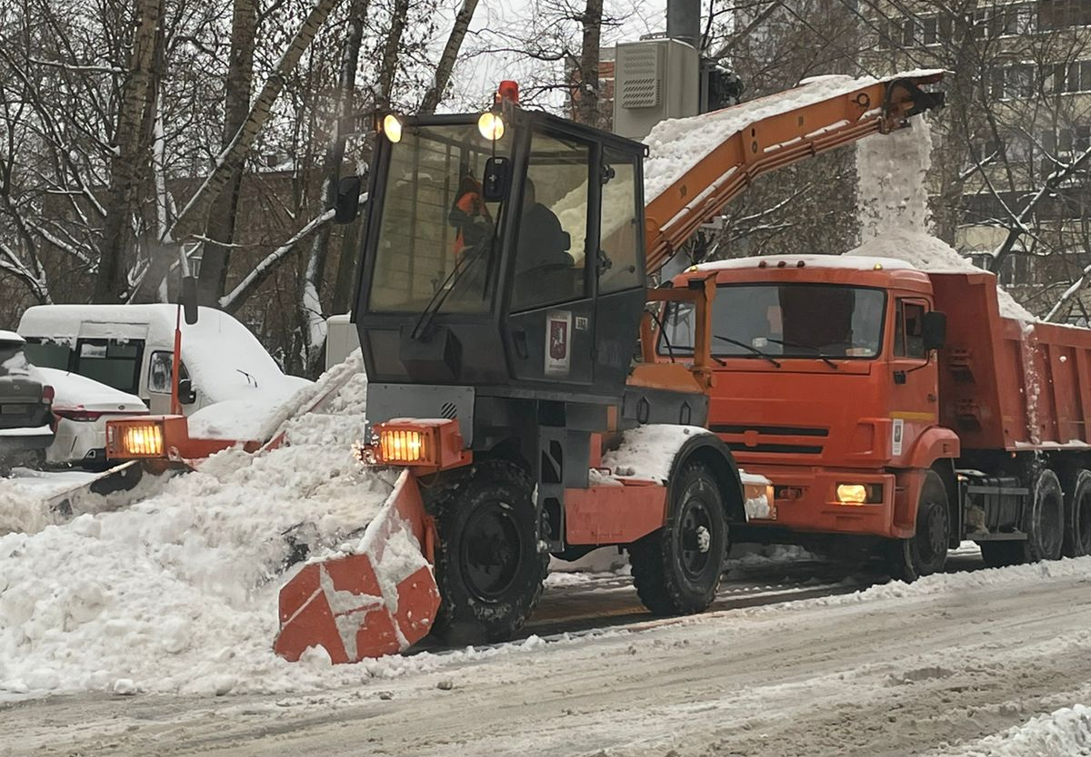
Содержание и УБОРКА ТЕРРИТОРИИ РАЙОНА
3
26 035 м
СНЕГА ВЫВЕЗЕНО В ЗИМНИЙ ПЕРИОД

Slide 14
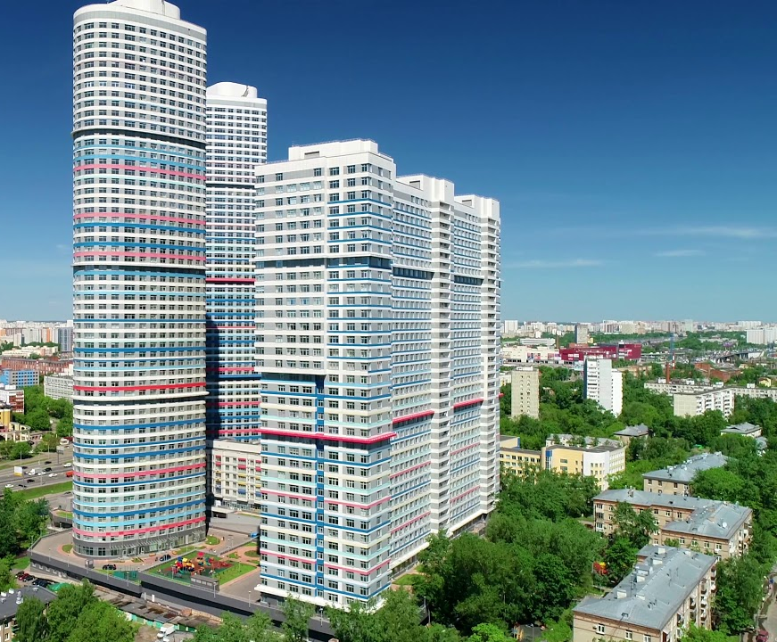
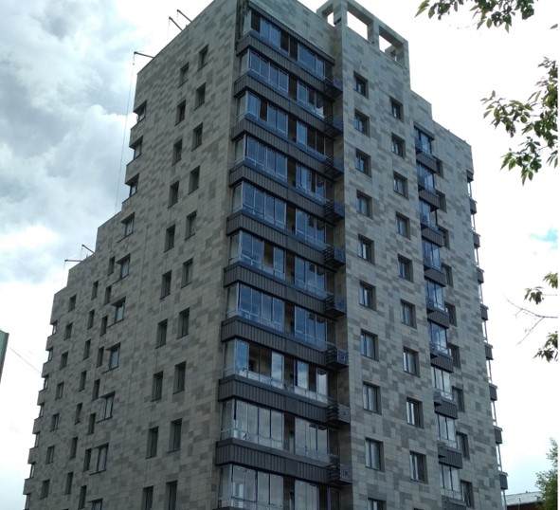
РАБОТА С УПРАВЛЯЮЩИМИ ОРГАНИЗАЦИЯМИ
УПРАВЛЕНИЕ МКД
136 домов – ГБУ «Жилищник района Ростокино»
6 домов – Частные УК
2 дома – ТСЖ
7 домов – ЖСК
1 дом – общежитие
ВСЕГО 152 дома

Slide 15
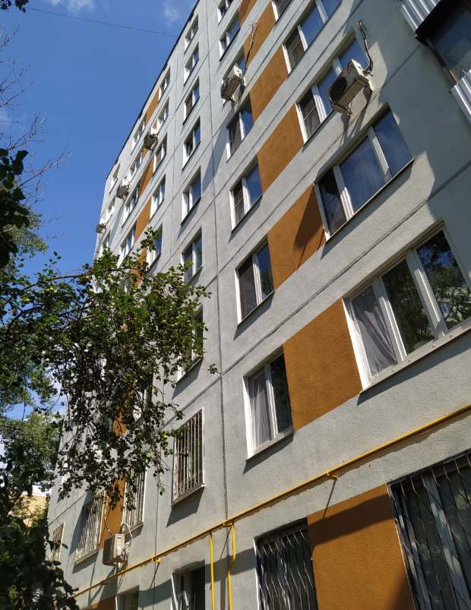
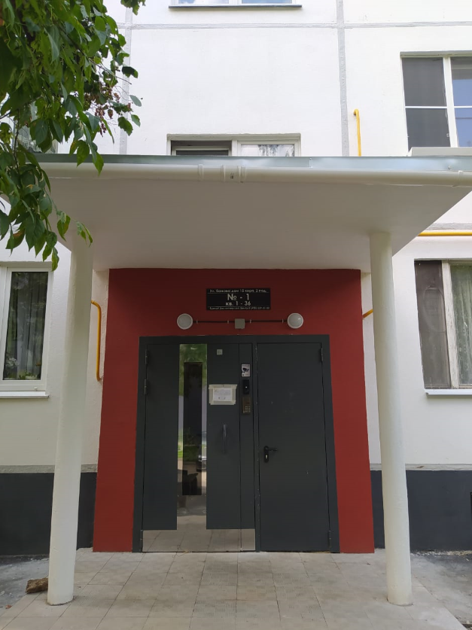
КАПИТАЛЬНЫЙ РЕМОНТ
Капитальный ремонт выполнен в 10 многоквартирных дома:
ул. Бажова, д. 15 к.2
ул. Докукина, д. 5 к. 1
ул. Докукина, д. 11, стр. 3
ул. Малахитовая, д. 17
Проспект Мира, д. 133
Проспект Мира, д. 175 к. 1
ул. Ростокинская, д. 5, к. 1
ул. Сельскохозяйственная, д. 13 к. 4
ул. Сельскохозяйственная, д. 26
Проезд Кадомцева, 5, к. 1
Капитальный ремонт проводился по 39 системам

Slide 16
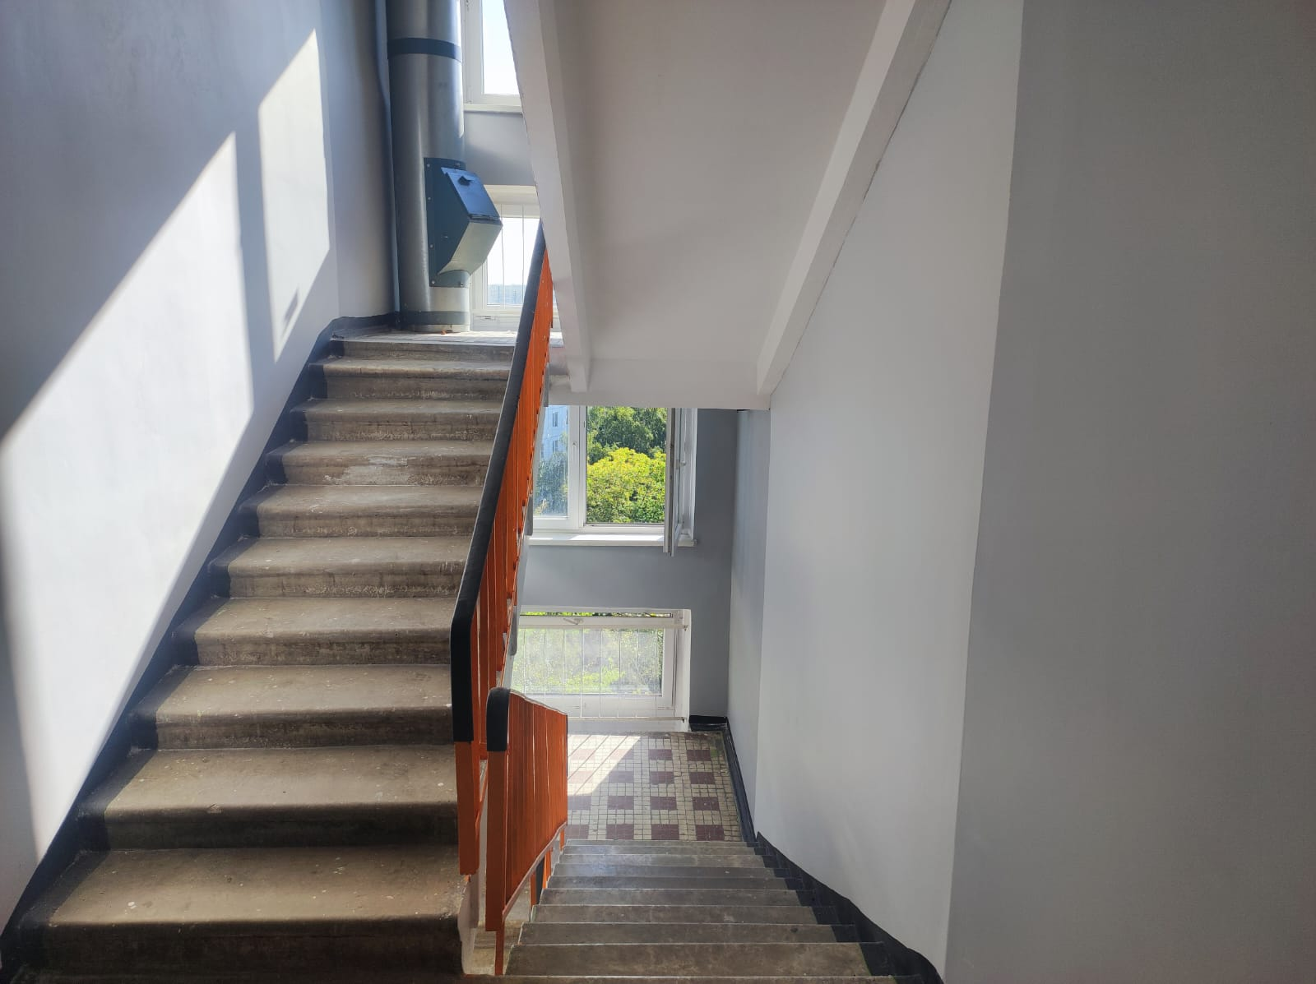
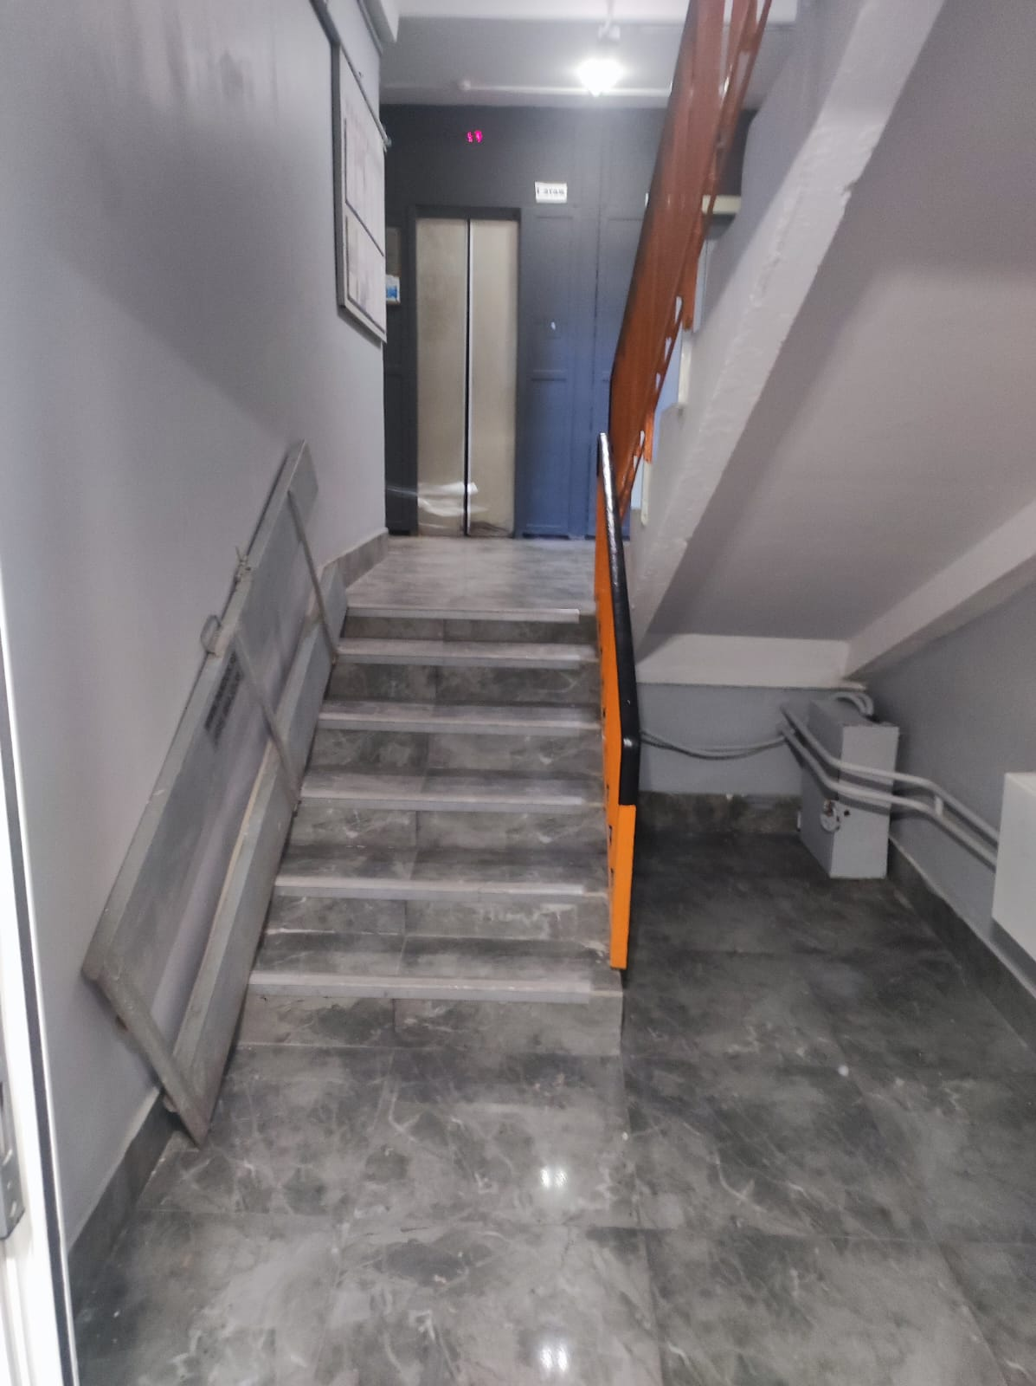
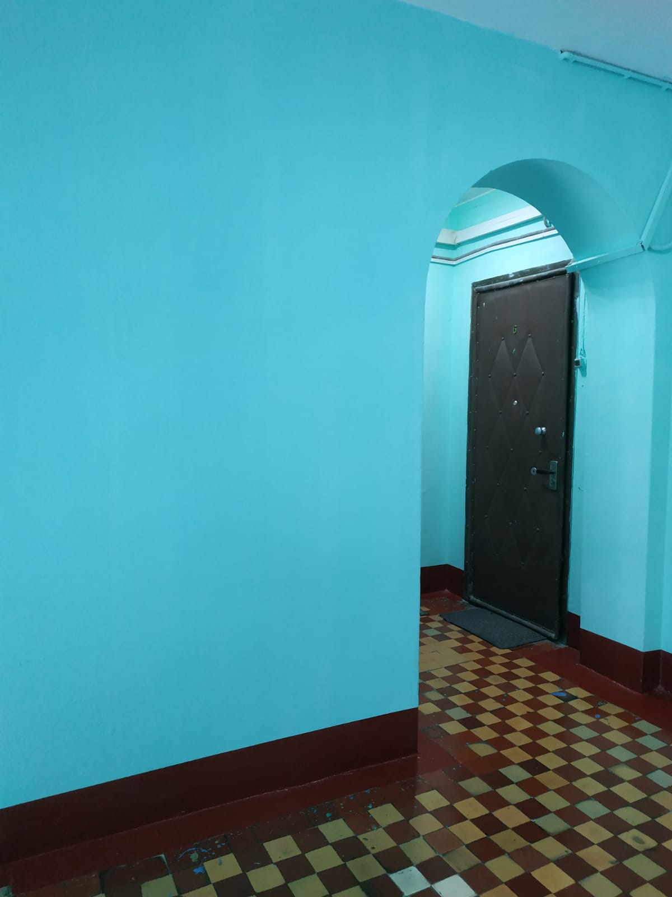
Косметический ремонт
В рамках приведения подъездов в порядок ВЫПОЛНЕН ремонт 39 подъездов в 17 многоквартирных домах:
ул. Бажова, д. 4
ул. Докукина, д. 7
ул. Докукина, д. 9, к. 1
ул. Малахитовая, д. 1, к. 3
Будайский проезд, д. 6 к. 1
Будайский проезд, д. 6, к. 2
Будайский проезд, д. 7 к. 2
Проезд Кадомцева, д. 17
ул. Малахитовая, д. 5 к. 3
ул. Малахитовая, д. 6 к.1
ул. Малахитовая, д. 6 к. 2
ул. Малахитовая, д. 23 к. 3
Проспект Мира, д. 163 к. 1
Проспект Мира, д. 171
ул. Ростокинская, д. 5 к.1
ул. Будайская, д. 5
Проспект Мира, д. 200 к. 2

Slide 17
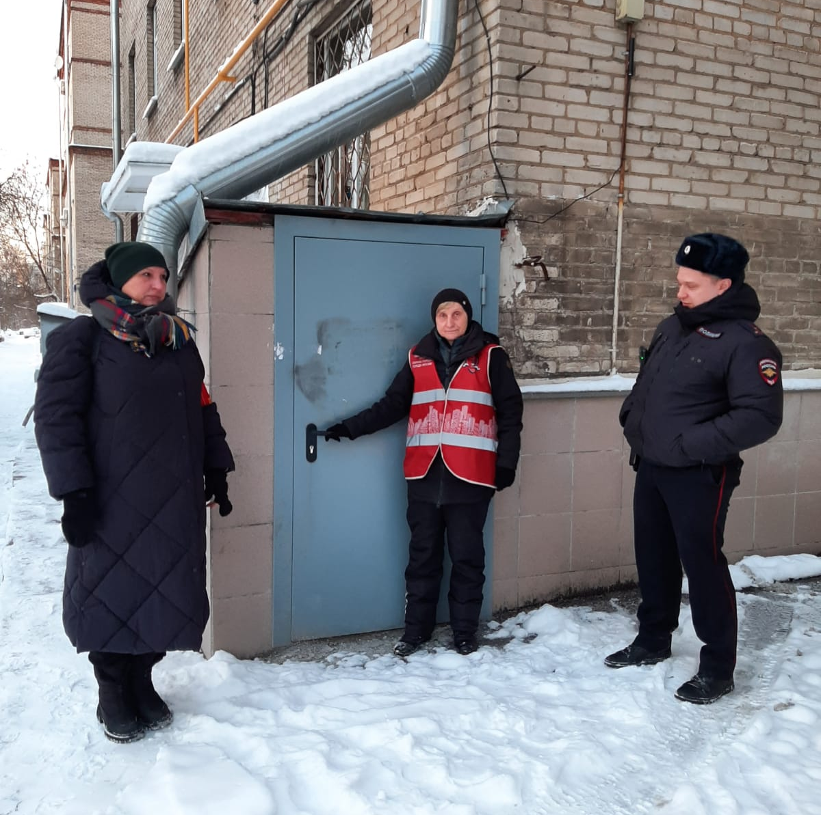
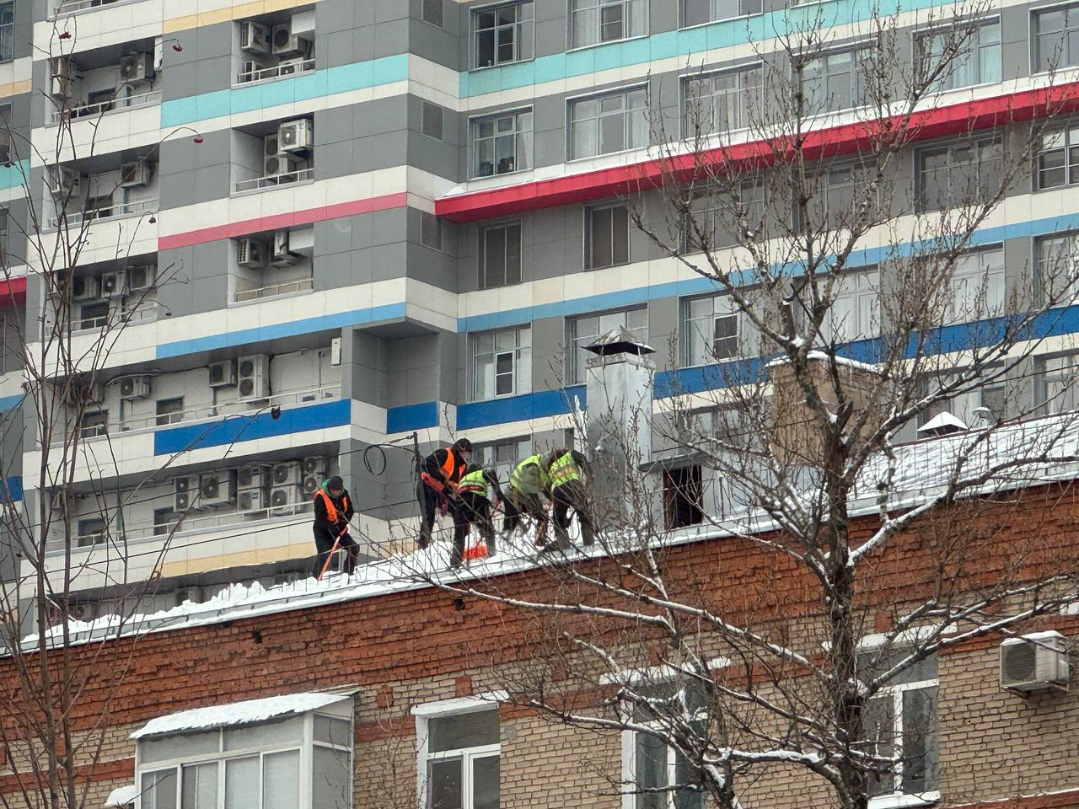
ЖИЛИЩНО-КОММУНАЛЬНАЯ СФЕРА
Контроль за состоянием подвалов, чердаков, подъездов, домовладений
Проверка и создание нормативного температурного-влажностного режима
Доступ в подвальные и чердачные помещения ограничен. Все подъезды жилых домов оборудованы запирающими устройствами
В осенне-зимний период проводились работы по проверке и созданию нормативного ТВР в 72 жилых домах района, подлежащих очистке от снега и наледи в зимний период

Slide 18
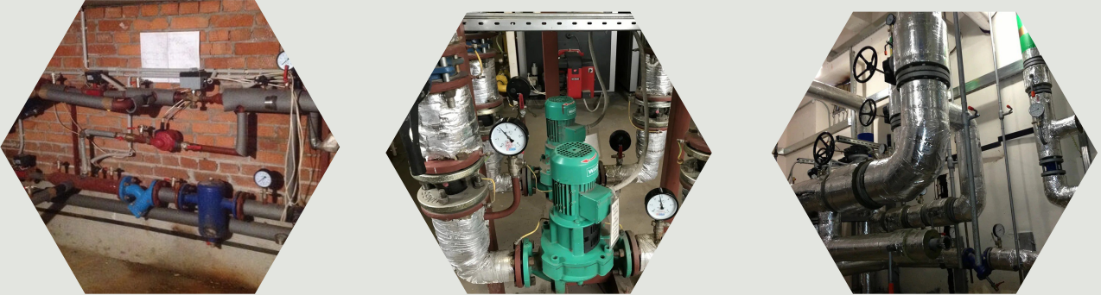
ЖИЛИЩНО-КОММУНАЛЬНАЯ СФЕРА
Подготовка к зиме объектов жилищного фонда, коммунального хозяйства и социально-культурного назначения
152 многоквартирных дома подготовлены подготовленны к осенне-зимней эксплуатации

Slide 19
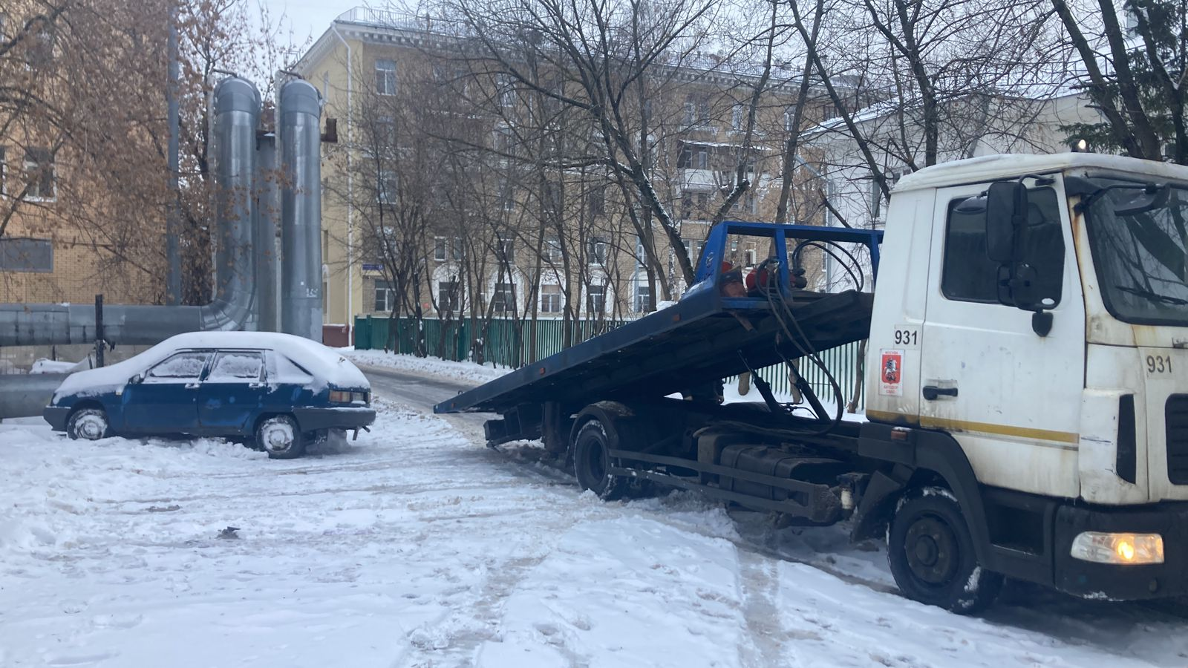
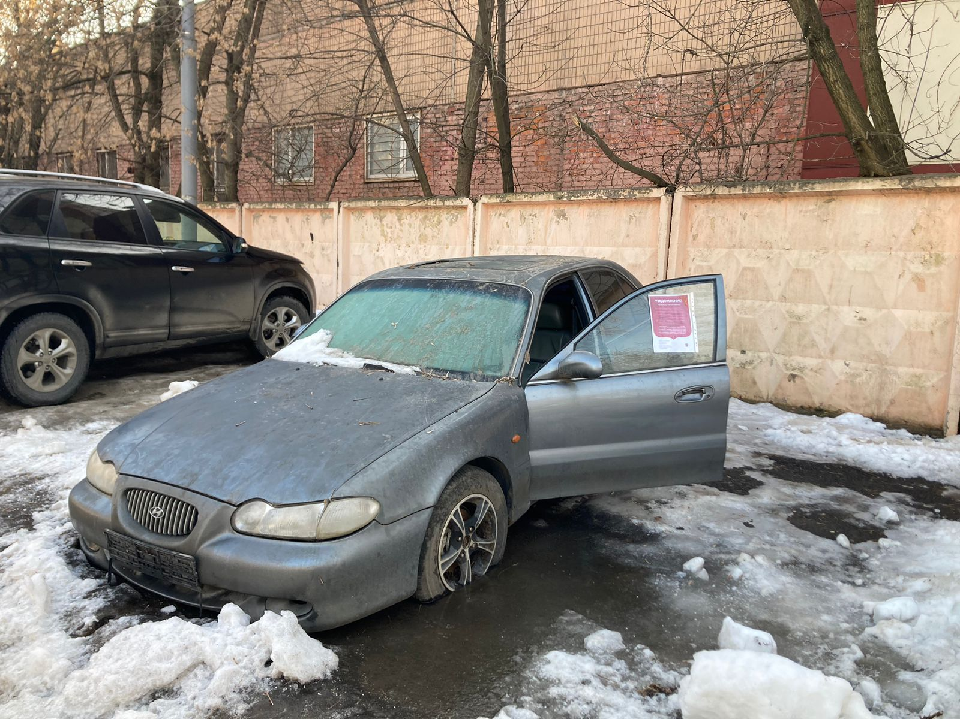
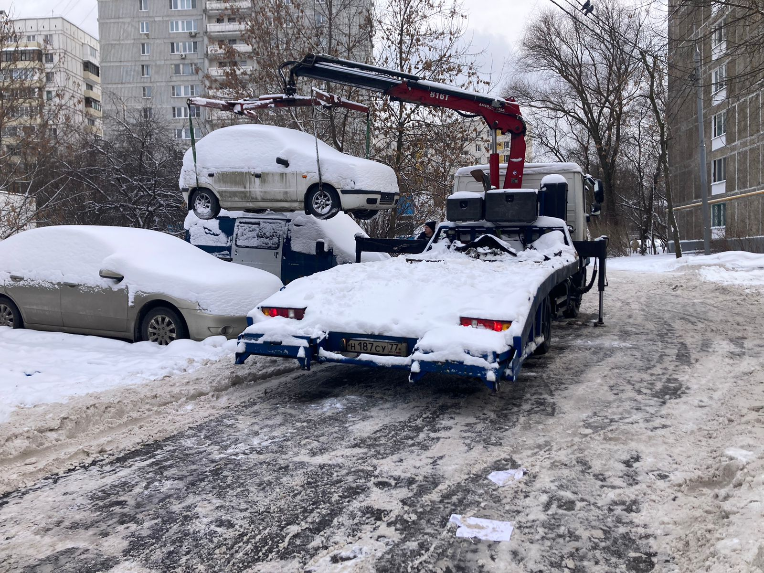
БРОШЕННЫЕ РАЗУКОМПЛЕКТОВАННЫЕ ТРАНСПОРТНЫЕ СРЕДСТВА
ПРОВЕРЕНО 79 транспортных средств
ВЫЯВЛЕНО 25 транспортных средств, имеющие признаки брошенного и разукомплектовано
ИЗ НИХ:
6 ТС перемещены на стоянку временного хранения
19 ТС приведено в надлежащее состояние и перемещено владельцами

Slide 20
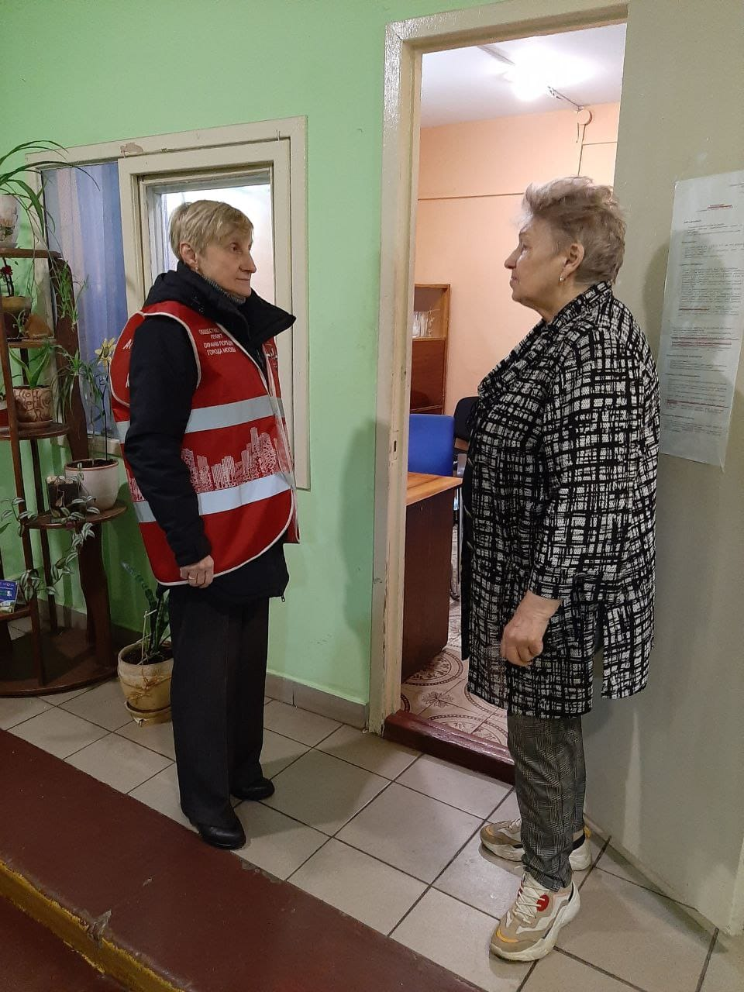
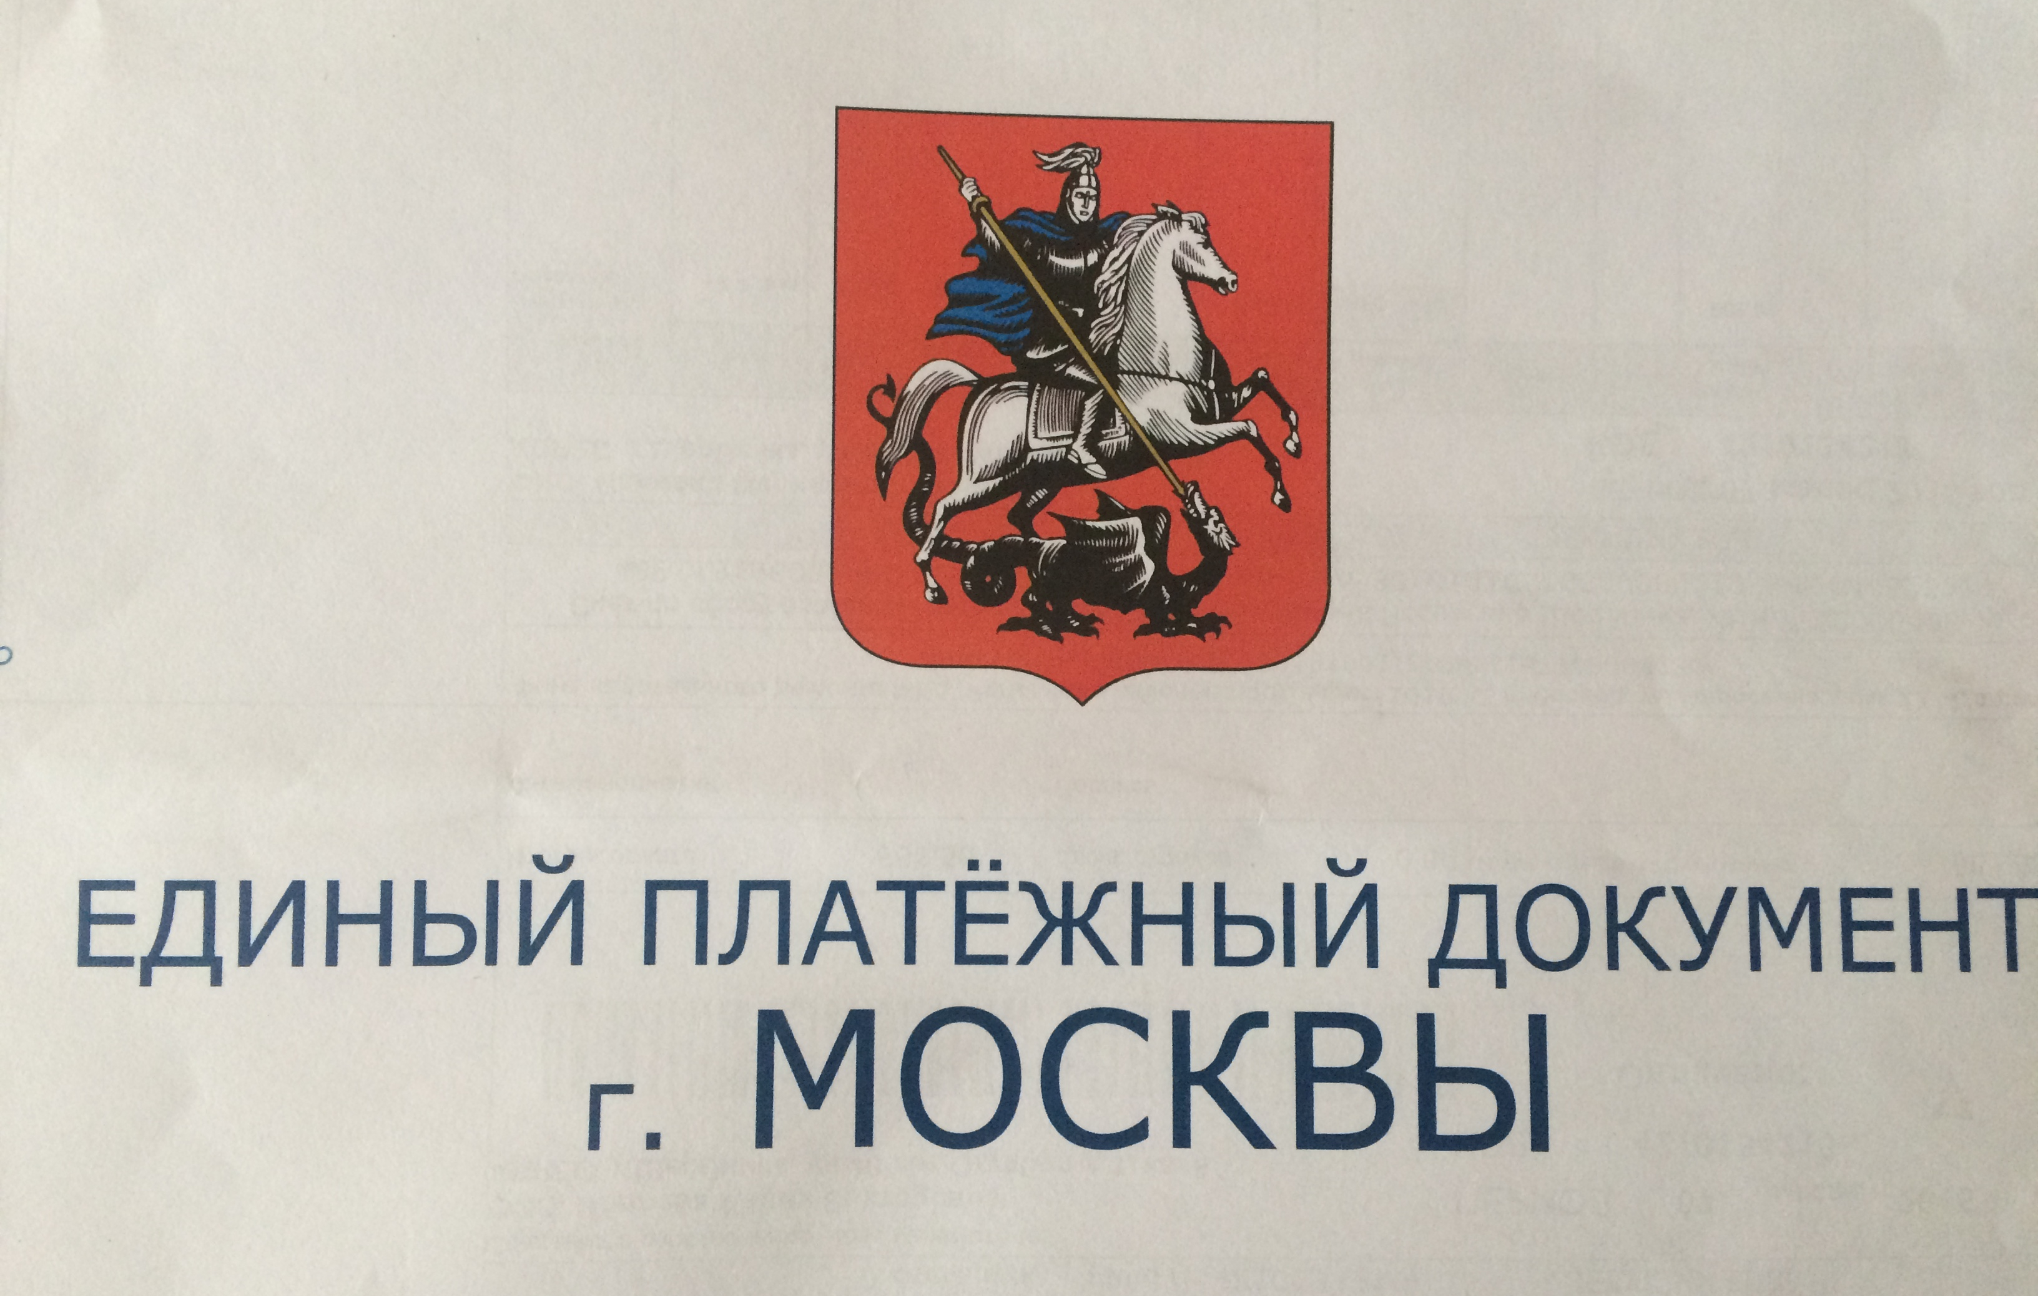
ВЫЯВЛЕНИЕ ОСВОБОДИВШЕЙСЯ ЖИЛОЙ ПЛОЩАДИ, САМОВОЛЬНО ЗАНЯТОЙ ЖИЛОЙ ПЛОЩАДИ
ПРОВЕДЕНО – 13 комиссий
ОСМОТРЕНО – 25 жилых помещений
Работа С ЗАДОЛЖЕННОСТЬЮ ФИЗИЧЕСКИХ ЛИЦ ЗА ЖКУ
Направлено в суд – 799 заявлений, на сумму более 20 млн.руб
Направлено в ФСПП на взыскание – 270 исполнительных листов, на сумму 5 млн.руб.
Принудительно взыскано с должников более 3 млн.руб.

Slide 21
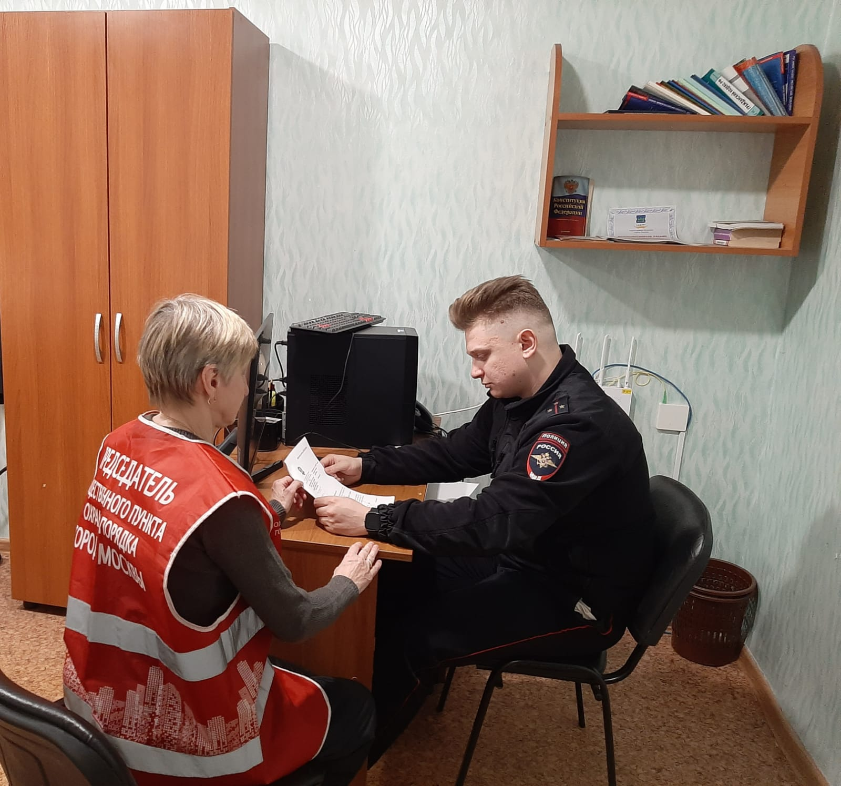
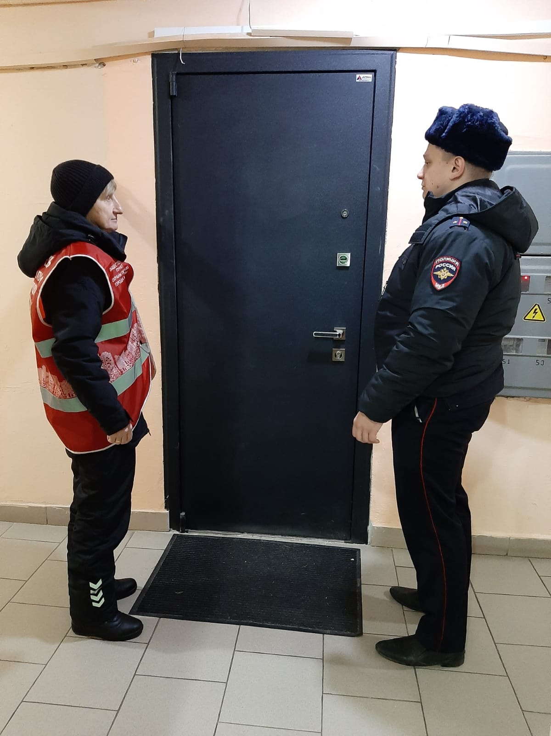
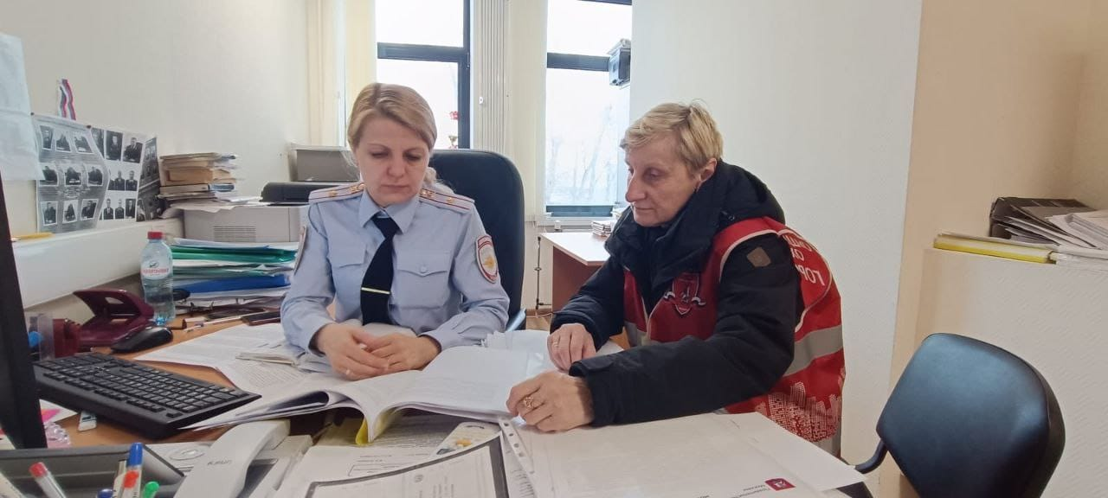
ОРГАНИЗАЦИЯ ДЕЯТЕЛЬНОСТИ опоп
Расмотренно 6368 сообщений, из них:
Возбуждено 5 уголовных дел
210 дел об административных правонарушениях
16 человек поставлены на профилактический учет
3401 замечание устранено в ходе проверки
2338 беседы проведены с гражданами
Поступило 251 сведение о нарушениях миграционного законодательства
ВЫЯВЛЕНО 150 квартир сдаваемых в аренду

Slide 22
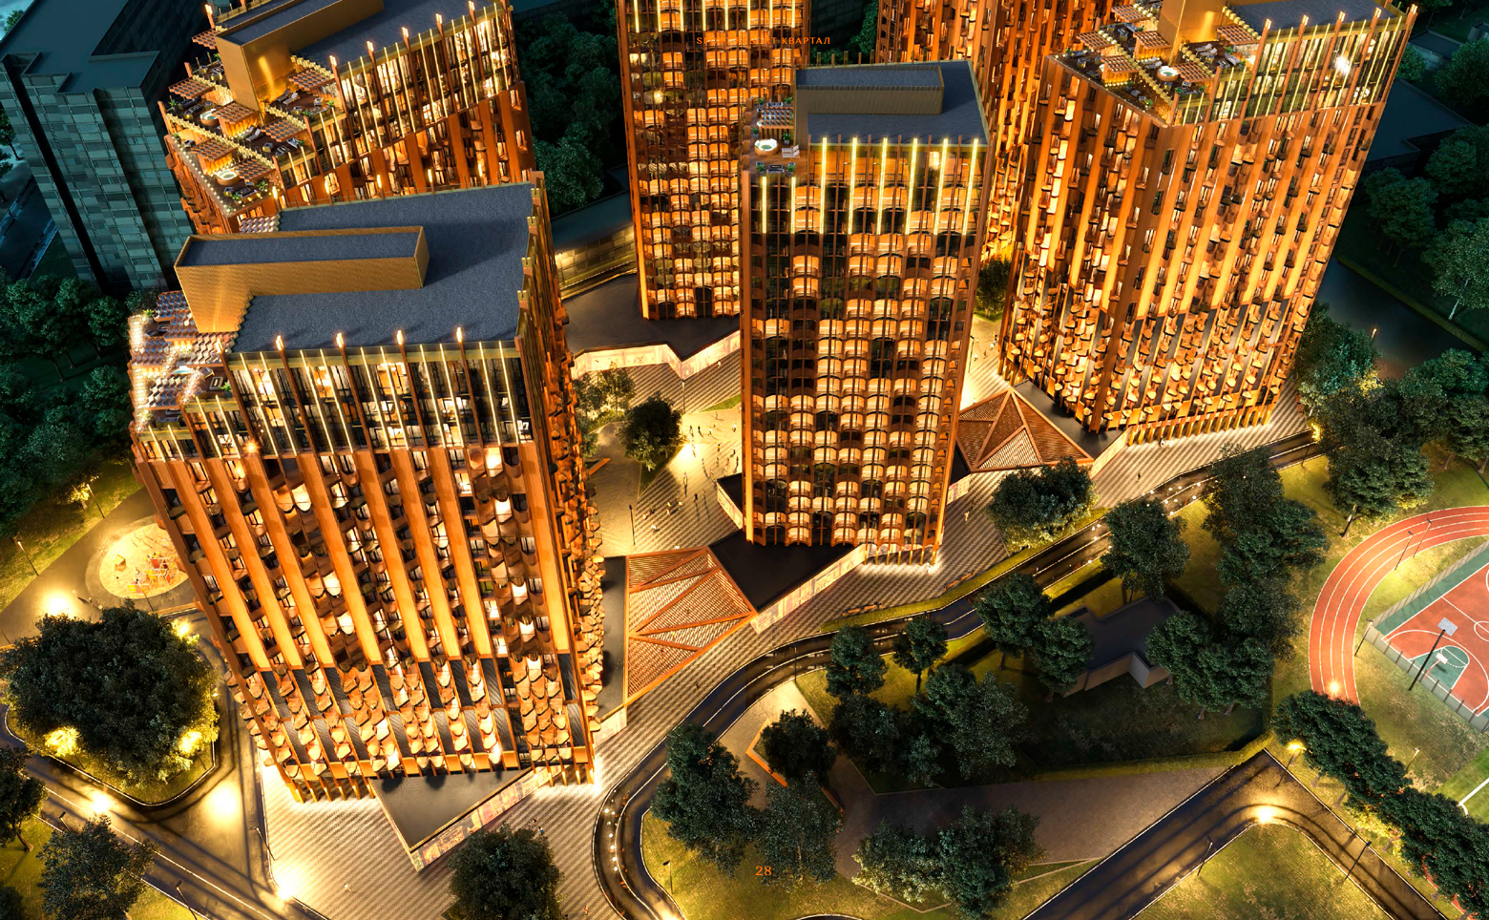


СТРОИТЕЛЬСТВО
Работы по возведению дома по реновации по адресу: проспект Мира, д. 135А в завершающей стадии
Продолжается строительство «Многофункционального общественно-делового и торгово-развлекательного комплекса с Аппарт-отелем в составе ТПУ «Ботанический сад»
Ведется строительство жилых комплексов:
ЖК Режиссер Вильгельма Пика, вл. 3
ЖК Союз Сельскохозяйственная, вл. 26
Выполняются работы по строительству «Автомойки с магазином сопутствующих товаров» ул. Сельскохозяйственная, д. 12А

Slide 23

ВЫЯВЛЕНИЕ САМОВОЛЬНОГО СТРОИТЕЛЬСТВА И НЕЗАКОННО РАЗМЕЩЕННЫХ НЕКАПИТАЛЬНЫХ ОБЪЕКТОВ
Решением окружной комиссии по пресечению самовольного строительства демонтировано 6 объектов:
Проспект мира, вл. 183 (гаражный объект)
Проспект мира, вл. 202 (гаражный объект)
Ул. Сельскохозяйственная, вл. 18 корп. 3-4 (ворота, забор)
Проезд кадомцева, вл. 13-15 (гаражный объект)

Slide 24

ПОРТАЛ «Наш город»
ВСЕГО ПОСТУПИЛО 5951 ОБРАЩЕНИЕ
Наименование | количество
Дворовые территории | 2390
Многоквартирные дома | 2550
Дороги | 760
Парки | 157
Городская территория | 59
Строительные площадки | 26
Пешеходные переходы | 0
Остановки общественного транспорта | 5
Учреждения здравоохранения | 0
Учреждения образования | 0
Учреждения культуры | 1
Нестационарные торговые объекты | 3

Slide 25

СФЕРА ТОРГОВЛИ И УСЛУГ
Всего 220 стационарных предприятий торговли и услуг
ОТКРЫТО
13 предприятий торговли
13 предприятий общественного питания
19 предприятий бытового обслуживания
ЗАКРЫТО
19 предприятий торговли
5 предприятий службы быта

Slide 26



ПРАЗДНИЧНОЕ ОФОРМЛЕНИЕ РАЙОНА
НОВОГОДНЕЕ ОФОРМЛЕНИЕ
238 организаций района
УСТАНОВЛЕНО:
64 объемно-декоративные конструкции в парке Яуза
1 инсталляция «УМКА»
2 крупногабаритные ели:
Парк Яуза, парк спорта
ул. Бажова, д. 2

Slide 27


СОЦИАЛЬНАЯ Сфера
СОЦИАЛЬНЫЕ ОБЪКТЫ:
12 учреждений образования (5 зданий школ и 7 дошкольных учреждений)
7 учреждений здравоохранения
6 учреждений культуры
4 учреждения досуга и спорта
2 учреждения социальной защиты

Slide 28

СОЦИАЛЬНАЯ Сфера
Оказание материальной помощи льготным категориям граждан
Проведено 8 заседаний Комиссии по оказанию адресной социальной помощи
Оказана материальная помощь на сумму 147 тыс.руб 7 жителям

Slide 29





СОЦИАЛЬНАЯ Сфера
Гражданско-Патриотические мероприятия для жителей района
Проведено более
50 мероприятий

Slide 30




СОЦИАЛЬНАЯ Сфера
Физкультурно-оздоровительная работа
Проведено 40 спортивно-массовых мероприятий
Приняли участие более 2000 человек
Проведено 40 досуговых мероприятий
Приняли участие 2625 человек
Работают:
9 внутридворовых площадок
6 катков (4 катка с естественным льдом и 2 катка с искусственным льдом)
2 лыжные трассы

Slide 31





СОЦИАЛЬНАЯ Сфера
Работа с молодежной палатой
Проведено:
20 мероприятий
7 заседаний

Slide 32

СОЦИАЛЬНАЯ Сфера
Комиссия по делам несовершеннолетних и защите их прав
Проведено:
27 заседаний КДН
40 обследований условий проживания
Рассмотрено:
86 дел в отношении несовершеннолетних
64 дел в отношении родителей
Поступило:
88 протоколов
Состоят на учете:
5 несовершеннолетних
3 семьи несовершеннолетних
Снято с учета:
14 несовершеннолетних

Slide 33





Взаимодействие с жителями района

Slide 34



Информирование жителей через информационные ресурсы
Интернет ресурсы – Основная информация о районе, об основных направлениях деятельности размещается в ежедневном режиме на официальном сайте управы
Rostokino.mos.ru
За 2023 год размещено более 1050 публикаций
Социальные сети – Управа района имеет 3 официальные странички: Telegram, VK, Одноклассники.
Поступило более 800 замечаний и предложений от жителей
Telegram
Информационные стенды – На территории района размещено 23 уличных стенда и 10 информационных стендов на территории спортивных площадок.
Наполняемость происходит на регулярной основе
VK

Slide 35



Работа с общественными организациями и общественными советниками
Работает: 9 общественных организаций, более 2000 человек.
3 помещения:
Проспект Мира, д. 163 к. 1
Ул. С. Эйзенштейна, д. 6
Будайский проезд, 7, корп. 2
В районе 155 общественных советников
Проведено более 40 мероприятий, как в очной, так и в онлайн форме

Slide 36


Призыв граждан на военную службу
Призвано
Весенний призыв – 20 человек
Осенний призыв – 21 человек
Проведение и организация выборов
Голосование избирателей организовано:
6 участковых избирательных комиссий
4 места голосования

Slide 37
Работа с обращениями граждан
618 обращений за 2023 год
На горячую линию поступило – 11 обращений
Личный прием главы управы – обратилось 83 человека

Slide 38


Взаимодействие с органами местного самоуправления
Для организации взаимодействия органов исполнительной власти и местного самоуправления в течение года работал координационный Совет управы района, который провел 6 заседаний
В рамках еженедельного взаимодействия с подведомственными учреждениями проведено 35 оперативных совещаний главы управы.

Slide 39





Управа района Ростокино города Москвы
#НАШЕ ЛЮБИМОЕ РОСТОКИНО

